Slide 1

Hilos java (173_174_175_176_177_178)
Integrantes: ADRIÁN MOSQUERA
ANDRES PALLANGO
PAÚL SÁNCHEZ
NRC: 9877
FECHA: 10/07/2023
TUTOR: Ing. Mauricio Campaña
1

Slide 2

1 OBJETIVOS
2 MARCO TEÓRICO
2.1 JAVA
2.2 APACHE NETBEANS
2.3 CONCURRENCIA
2.4 HILOS
2.5 SINCRONIZACIÓN DE HILOS
2.6 HILOS PARALELOS Y CONCURRENTES
2.7 TERMINOLOGIA Y METODOS
3 DESARROLLO
3.1 CREACIÓN DEL PROYECTO
3.2 CREACIÓN DE LOS PAQUETES PARA MVC
3.3 VIDEO 173
3.4 VIDEO 174
3.5 VIDEO 175
3.6 VIDEO 176
3.7 VIDEO 177
3.8 VIDEO 178
4 CONCLUSIONES
5 RECOMENDACIONES
6 BIBLIOGRAFÍA
2

Slide 3
1 OBJETIVOS
1 OBJETIVOS
2 MARCO TEÓRICO
2.1 JAVA
2.2 APACHE NETBEANS
2.3 CONCURRENCIA
2.4 HILOS
2.5 SINCRONIZACIÓN DE HILOS
2.6 HILOS PARALELOS Y CONCURRENTES
2.7 TERMINOLOGIA Y METODOS
3 DESARROLLO
3.1 CREACIÓN DEL PROYECTO
3.2 CREACIÓN DE LOS PAQUETES PARA MVC
3.3 VIDEO 173
3.4 VIDEO 174
3.5 VIDEO 175
3.6 VIDEO 176
3.7 VIDEO 177
3.8 VIDEO 178
4 CONCLUSIONES
5 RECOMENDACIONES
6 BIBLIOGRAFÍA
Comprender la funcionalidad de los hilos en Java para ejecutar múltiples tareas al mismo así como también ver la manera en la que un programa realizado con hilos actúa de manera diferente a uno que no los utiliza.
3
3

Slide 4
2 Marco teórico
1 OBJETIVOS
2 MARCO TEÓRICO
2.1 JAVA
2.2 APACHE NETBEANS
2.3 CONCURRENCIA
2.4 HILOS
2.5 SINCRONIZACIÓN DE HILOS
2.6 HILOS PARALELOS Y CONCURRENTES
2.7 TERMINOLOGIA Y METODOS
3 DESARROLLO
3.1 CREACIÓN DEL PROYECTO
3.2 CREACIÓN DE LOS PAQUETES PARA MVC
3.3 VIDEO 173
3.4 VIDEO 174
3.5 VIDEO 175
3.6 VIDEO 176
3.7 VIDEO 177
3.8 VIDEO 178
4 CONCLUSIONES
5 RECOMENDACIONES
6 BIBLIOGRAFÍA
2.1 JAVA
2.1.1 Definición
Java es según la definición dada por [1] es un lenguaje de programación ampliamente utilizado para codificar aplicaciones de distintos indoles, desde aplicaciones de escritorio hasta tipo web, pasando por desarrollo de videojuegos, macrodatos, IA e IoT. Actualmente la ultima versión numero 8 y cuenta con 3 versiones disponibles de Java las cuales son Java SE, Java EE y Java ME.
La mayor fortaleza de java es su capacidad de ser un lenguaje sumamente apto para ser aplicado en el paradigma orientado a objetos, lo cual es su mayor fortaleza en este aspecto.
4
4
4

Slide 5
2.2 APACHE NETBEANS.
1 OBJETIVOS
2 MARCO TEÓRICO
2.1 JAVA
2.2 APACHE NETBEANS
2.3 CONCURRENCIA
2.4 HILOS
2.5 SINCRONIZACIÓN DE HILOS
2.6 HILOS PARALELOS Y CONCURRENTES
2.7 TERMINOLOGIA Y METODOS
3 DESARROLLO
3.1 CREACIÓN DEL PROYECTO
3.2 CREACIÓN DE LOS PAQUETES PARA MVC
3.3 VIDEO 173
3.4 VIDEO 174
3.5 VIDEO 175
3.6 VIDEO 176
3.7 VIDEO 177
3.8 VIDEO 178
4 CONCLUSIONES
5 RECOMENDACIONES
6 BIBLIOGRAFÍA
Apache netbeans es [2] un entorno de desarrollo integrado (IDE) creado para principalmente el lenguaje de programación de Java, anteriormente conocido simplemente como netbeans, cambio su nombre a apache netbeans y actualmente se encuentra en la versión 15.
Este IDE ofrece una serie de plugins que pueden ser instalados para facilitar el trabajo al momento de desarrollar aplicaciones y ejecutarlas, como por ejemplo poder instalar de manera rápida y fácil el servidor de payara o glassfish.
Cabe recalcar que apache netbeans es completamente gratis para su uso tanto para fines empresariales como educativos, y que se puede encontrar fácilmente para su descarga en el sitio oficial, teniendo versiones para los sistemas operativos Windows, Mac, Linux y Solaris.
5
5
5

Slide 6
2.3 CONCURRENCIA
1 OBJETIVOS
2 MARCO TEÓRICO
2.1 JAVA
2.2 APACHE NETBEANS
2.3 CONCURRENCIA
2.4 HILOS
2.5 SINCRONIZACIÓN DE HILOS
2.6 HILOS PARALELOS Y CONCURRENTES
2.7 TERMINOLOGIA Y METODOS
3 DESARROLLO
3.1 CREACIÓN DEL PROYECTO
3.2 CREACIÓN DE LOS PAQUETES PARA MVC
3.3 VIDEO 173
3.4 VIDEO 174
3.5 VIDEO 175
3.6 VIDEO 176
3.7 VIDEO 177
3.8 VIDEO 178
4 CONCLUSIONES
5 RECOMENDACIONES
6 BIBLIOGRAFÍA
La concurrencia es [3] la ejecución de varios procesos a la vez, es decir, es la ejecución simultánea de múltiples tareas interactivamente. Estas tareas pueden ser un conjunto de procesos o hilos de ejecución creados por un único programa. Las tareas se pueden ejecutar en una sola CPU (multiprogramación), en varios procesadores, o en una red de computadores distribuidos.
6
6
6
5

Slide 7
2.4 HILOS
1 OBJETIVOS
2 MARCO TEÓRICO
2.1 JAVA
2.2 APACHE NETBEANS
2.3 CONCURRENCIA
2.4 HILOS
2.5 SINCRONIZACIÓN DE HILOS
2.6 HILOS PARALELOS Y CONCURRENTES
2.7 TERMINOLOGIA Y METODOS
3 DESARROLLO
3.1 CREACIÓN DEL PROYECTO
3.2 CREACIÓN DE LOS PAQUETES PARA MVC
3.3 VIDEO 173
3.4 VIDEO 174
3.5 VIDEO 175
3.6 VIDEO 176
3.7 VIDEO 177
3.8 VIDEO 178
4 CONCLUSIONES
5 RECOMENDACIONES
6 BIBLIOGRAFÍA
Un hilo es [3] un flujo de control dentro de un programa. Creando varios hilos podremos realizar varias tareas simultáneamente. Cada hilo tendrá sólo un contexto de ejecución (contador de programa, pila de ejecución). Es decir, a diferencia de los procesos UNIX, no tienen su propio espacio de memoria, sino que acceden todos al mismo espacio de memoria común, por lo que será importante su sincronización cuando tengamos varios hilos accediendo a los mismos objetos.
Los hilos son útiles porque permiten que el flujo del programa sea divido en dos o más partes, cada una ocupándose de alguna tarea de forma independiente. Por ejemplo un hilo puede encargarse de la comunicación con el usuario, mientras que otros actúan en segundo plano, realizando la transmisión de un fichero, accediendo a recursos del sistema (cargar sonidos, leer ficheros ...), etc.
7
7
6

Slide 8
2.5 Sincronización de Hilos
1 OBJETIVOS
2 MARCO TEÓRICO
2.1 JAVA
2.2 APACHE NETBEANS
2.3 CONCURRENCIA
2.4 HILOS
2.5 SINCRONIZACIÓN DE HILOS
2.6 HILOS PARALELOS Y CONCURRENTES
2.7 TERMINOLOGIA Y METODOS
3 DESARROLLO
3.1 CREACIÓN DEL PROYECTO
3.2 CREACIÓN DE LOS PAQUETES PARA MVC
3.3 VIDEO 173
3.4 VIDEO 174
3.5 VIDEO 175
3.6 VIDEO 176
3.7 VIDEO 177
3.8 VIDEO 178
4 CONCLUSIONES
5 RECOMENDACIONES
6 BIBLIOGRAFÍA
La sincronización de hilos es fundamental para garantizar la consistencia y la integridad de los datos compartidos entre hilos. Sin una sincronización adecuada, pueden surgir problemas como la condición de carrera, donde múltiples hilos intentan acceder o modificar un recurso compartido al mismo tiempo, y la inconsistencia de datos, donde los cambios realizados por un hilo no son visibles para otros hilos.
Existen varias técnicas de sincronización de hilos, como los bloqueos (locks), semáforos, monitores, entre otros. Estas técnicas permiten establecer secciones críticas, donde solo un hilo puede acceder al recurso compartido a la vez, o sincronizar eventos para garantizar un orden específico de ejecución entre hilos.
7
7
6

Slide 9
2.6 HILOS PARALELOS Y CONCURRENTES.
1 OBJETIVOS
2 MARCO TEÓRICO
2.1 JAVA
2.2 APACHE NETBEANS
2.3 CONCURRENCIA
2.4 HILOS
2.5 SINCRONIZACIÓN DE HILOS
2.6 HILOS PARALELOS Y CONCURRENTES
2.7 TERMINOLOGIA Y METODOS
3 DESARROLLO
3.1 CREACIÓN DEL PROYECTO
3.2 CREACIÓN DE LOS PAQUETES PARA MVC
3.3 VIDEO 173
3.4 VIDEO 174
3.5 VIDEO 175
3.6 VIDEO 176
3.7 VIDEO 177
3.8 VIDEO 178
4 CONCLUSIONES
5 RECOMENDACIONES
6 BIBLIOGRAFÍA
Un JavaBean es [6] una clase destinada a almacenar una cantidad de datos e información de nuestro programa y cuyo principal fin es la de encapsular información para ser utilizada cuando se la llame o necesite, por lo general esta práctica se realiza con el fin de reutilizar código fuente o estructurar el código en unidades lo más sencillas posibles para ser consumidas..
8
8
6

Slide 10
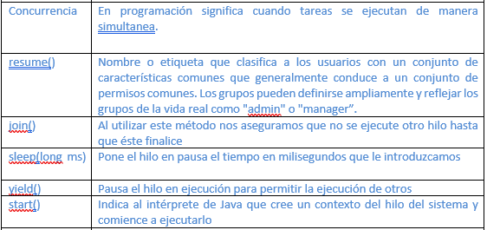
2.7 TERMINOLOGÍA Y METODOS DE HILOS EN JAVA.
1 OBJETIVOS
2 MARCO TEÓRICO
2.1 JAVA
2.2 APACHE NETBEANS
2.3 CONCURRENCIA
2.4 HILOS
2.5 SINCRONIZACIÓN DE HILOS
2.6 HILOS PARALELOS Y CONCURRENTES
2.7 TERMINOLOGIA Y METODOS
3 DESARROLLO
3.1 CREACIÓN DEL PROYECTO
3.2 CREACIÓN DE LOS PAQUETES PARA MVC
3.3 VIDEO 173
3.4 VIDEO 174
3.5 VIDEO 175
3.6 VIDEO 176
3.7 VIDEO 177
3.8 VIDEO 178
4 CONCLUSIONES
5 RECOMENDACIONES
6 BIBLIOGRAFÍA
9
9
8
6

Slide 11
3 DESARROLLO
En la presente práctica se trabajará en un proyecto para la transferencia de dinero entre cuentas de un mismo un banco utilizando hilos.
10

Slide 12
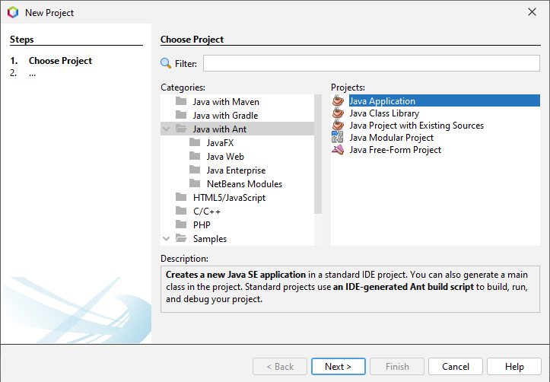
3. 1 CREACIÓN DEL PROYECTO
1 OBJETIVOS
2 MARCO TEÓRICO
2.1 JAVA
2.2 APACHE NETBEANS
2.3 CONCURRENCIA
2.4 HILOS
2.5 HILOS PARALELOS Y CONCURRENTES
2.6 TERMINOLOGIA Y METODOS
3 DESARROLLO
3.1 CREACIÓN DEL PROYECTO
3.2 CREACIÓN DE LOS PAQUETES PARA MVC
3.3 VIDEO 173
3.4 VIDEO 174
3.5 VIDEO 175
3.6 VIDEO 176
3.7 VIDEO 177
3.8 VIDEO 178
4 CONCLUSIONES
5 RECOMENDACIONES
6 BIBLIOGRAFÍA
1. Apache Netbeans y se sitúa en la Pestaña superior y selecciona File->New Project -> Java with Mave -> Web Application
11
11
8

Slide 13
1 OBJETIVOS
2 MARCO TEÓRICO
2.1 JAVA
2.2 APACHE NETBEANS
2.3 CONCURRENCIA
2.4 HILOS
2.5 HILOS PARALELOS Y CONCURRENTES
2.6 TERMINOLOGIA Y METODOS
3 DESARROLLO
3.1 CREACIÓN DEL PROYECTO
3.2 CREACIÓN DE LOS PAQUETES PARA MVC
3.3 VIDEO 173
3.4 VIDEO 174
3.5 VIDEO 175
3.6 VIDEO 176
3.7 VIDEO 177
3.8 VIDEO 178
4 CONCLUSIONES
5 RECOMENDACIONES
6 BIBLIOGRAFÍA
2. Le da el siguiente nombre HilosJava_Video#_Grupo#, y en la opción que dice localización del proyecto presiona buscar y selecciona la carpeta “APLICATIVO” que fue creada con anterioridad, se marca la opción Create Main Class y se coloca en el mismo el siguiente nombre “ec.edu.monster.main.HilosJava_Video#_Grupo#” para tener un elemento principal que invoque inicialmente a los demás elementos presentes en el modelo de arquitectura MVC.
11
12
9

Slide 14
3.2 CREACIÓN DE LOS PAQUETES PARA MVC.
1 OBJETIVOS
2 MARCO TEÓRICO
2.1 JAVA
2.2 APACHE NETBEANS
2.3 CONCURRENCIA
2.4 HILOS
2.5 HILOS PARALELOS Y CONCURRENTES
2.6 TERMINOLOGIA Y METODOS
3 DESARROLLO
3.1 CREACIÓN DEL PROYECTO
3.2 CREACIÓN DE LOS PAQUETES PARA MVC
3.3 VIDEO 173
3.4 VIDEO 174
3.5 VIDEO 175
3.6 VIDEO 176
3.7 VIDEO 177
3.8 VIDEO 178
4 CONCLUSIONES
5 RECOMENDACIONES
6 BIBLIOGRAFÍA
1. De clic en sources packages->new->java package y en el nombre del paquete coloque ec.edu.monster.(modelo-vista-controlador) según requiera. .
14
16
13

Slide 15
3.3 VIDEO 173 3.3.1 Creación DE LOS ARCHIVOS Del Modelo
1 OBJETIVOS
2 MARCO TEÓRICO
2.1 JAVA
2.2 APACHE NETBEANS
2.3 CONCURRENCIA
2.4 HILOS
2.5 HILOS PARALELOS Y CONCURRENTES
2.6 TERMINOLOGIA Y METODOS
3 DESARROLLO
3.1 CREACIÓN DEL PROYECTO
3.2 CREACIÓN DE LOS PAQUETES PARA MVC
3.3 VIDEO 173
3.4 VIDEO 174
3.5 VIDEO 175
3.6 VIDEO 176
3.7 VIDEO 177
3.8 VIDEO 178
4 CONCLUSIONES
5 RECOMENDACIONES
6 BIBLIOGRAFÍA
1. De clic derecho en el paquete vista, luego nuevo y finalmente clase Java, cree una clase llamada Banco.
14
16
14

Slide 16
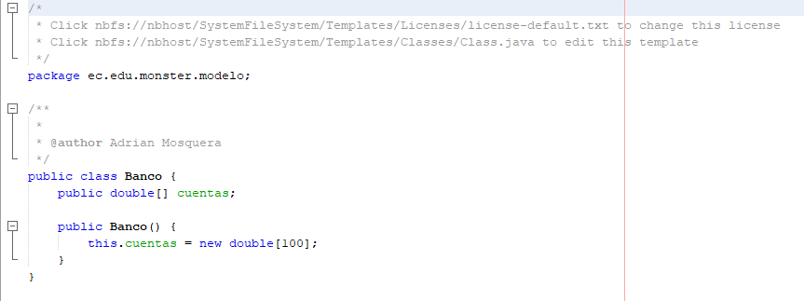
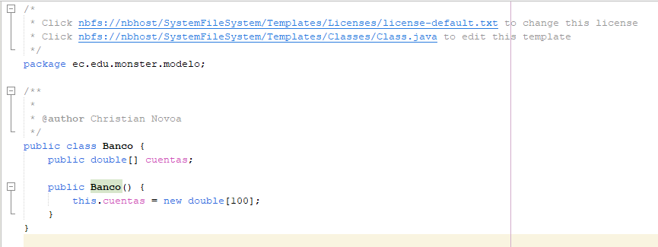
3.3.2 CODIFICACIÓN DE LOS ARCHIVOS Del modelo
1 OBJETIVOS
2 MARCO TEÓRICO
2.1 JAVA
2.2 APACHE NETBEANS
2.3 CONCURRENCIA
2.4 HILOS
2.5 HILOS PARALELOS Y CONCURRENTES
2.6 TERMINOLOGIA Y METODOS
3 DESARROLLO
3.1 CREACIÓN DEL PROYECTO
3.2 CREACIÓN DE LOS PAQUETES PARA MVC
3.3 VIDEO 173
3.4 VIDEO 174
3.5 VIDEO 175
3.6 VIDEO 176
3.7 VIDEO 177
3.8 VIDEO 178
4 CONCLUSIONES
5 RECOMENDACIONES
6 BIBLIOGRAFÍA
2. Abra el archivo que fue creado y proceda a colocar el siguiente código.
14
16
15

Slide 17
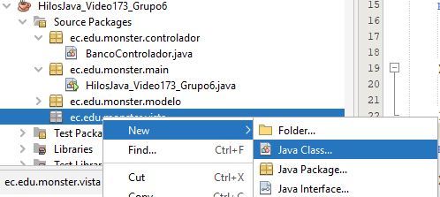
3.3.3 CREACIÓN DE LOS ARCHIVOS de la vista
1 OBJETIVOS
2 MARCO TEÓRICO
2.1 JAVA
2.2 APACHE NETBEANS
2.3 CONCURRENCIA
2.4 HILOS
2.5 HILOS PARALELOS Y CONCURRENTES
2.6 TERMINOLOGIA Y METODOS
3 DESARROLLO
3.1 CREACIÓN DEL PROYECTO
3.2 CREACIÓN DE LOS PAQUETES PARA MVC
3.3 VIDEO 173
3.4 VIDEO 174
3.5 VIDEO 175
3.6 VIDEO 176
3.7 VIDEO 177
3.8 VIDEO 178
4 CONCLUSIONES
5 RECOMENDACIONES
6 BIBLIOGRAFÍA
1. De clic derecho en el paquete vista, luego nuevo y finalmente clase Java. En este cree una clase llamada BancoVista
14
16
16

Slide 18
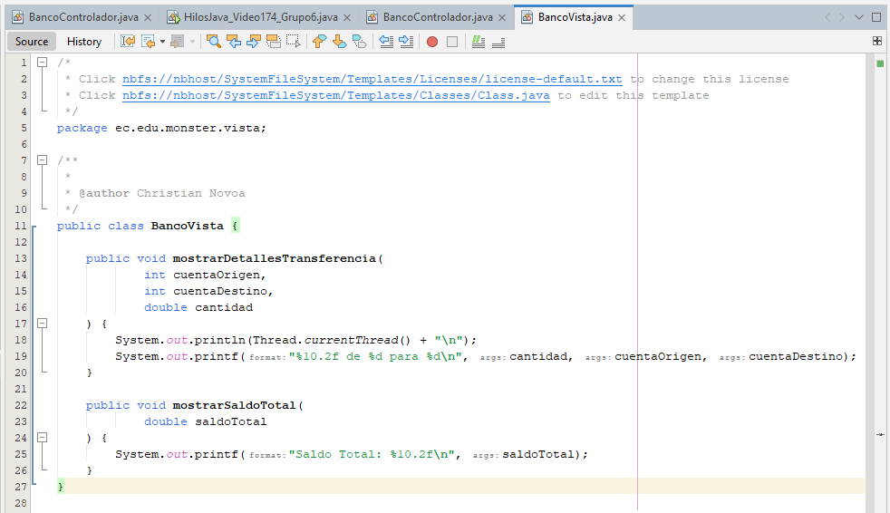
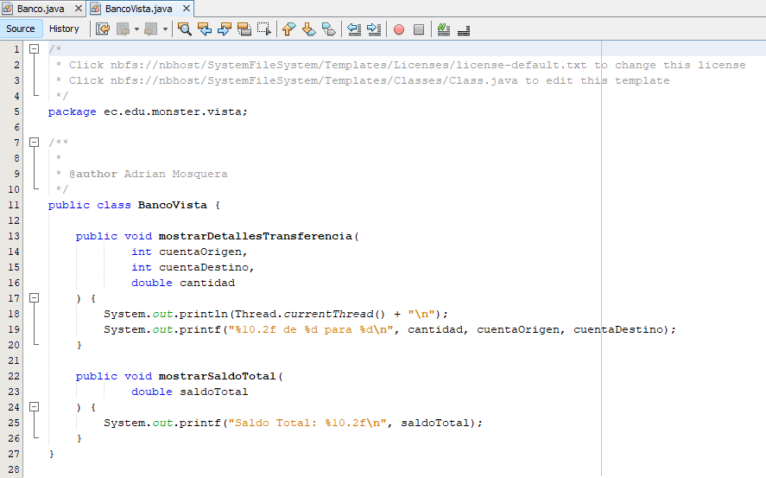
3.3.4 CODIFICACIÓN DE LOS ARCHIVOS de la vista
1 OBJETIVOS
2 MARCO TEÓRICO
2.1 JAVA
2.2 APACHE NETBEANS
2.3 CONCURRENCIA
2.4 HILOS
2.5 HILOS PARALELOS Y CONCURRENTES
2.6 TERMINOLOGIA Y METODOS
3 DESARROLLO
3.1 CREACIÓN DEL PROYECTO
3.2 CREACIÓN DE LOS PAQUETES PARA MVC
3.3 VIDEO 173
3.4 VIDEO 174
3.5 VIDEO 175
3.6 VIDEO 176
3.7 VIDEO 177
3.8 VIDEO 178
4 CONCLUSIONES
5 RECOMENDACIONES
6 BIBLIOGRAFÍA
2. Abra el archivo que fue creado y proceda a colocar el siguiente código.
14
16
17

Slide 19
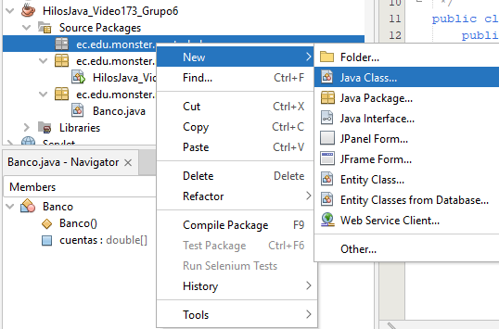
3.3.4 CODIFICACIÓN DE LOS ARCHIVOS DEL Controlador
1 OBJETIVOS
2 MARCO TEÓRICO
2.1 JAVA
2.2 APACHE NETBEANS
2.3 CONCURRENCIA
2.4 HILOS
2.5 HILOS PARALELOS Y CONCURRENTES
2.6 TERMINOLOGIA Y METODOS
3 DESARROLLO
3.1 CREACIÓN DEL PROYECTO
3.2 CREACIÓN DE LOS PAQUETES PARA MVC
3.3 VIDEO 173
3.4 VIDEO 174
3.5 VIDEO 175
3.6 VIDEO 176
3.7 VIDEO 177
3.8 VIDEO 178
4 CONCLUSIONES
5 RECOMENDACIONES
6 BIBLIOGRAFÍA
1. De clic derecho en el paquete vista, luego nuevo y finalmente clase Java, cree una clase llamada BancoControlador.
14
16
18

Slide 20
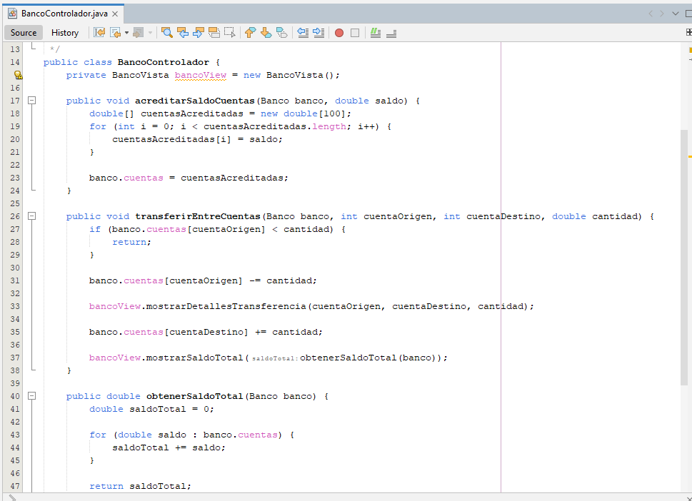
3.3.4 CODIFICACIÓN DE LOS ARCHIVOS DEL Controlador
1 OBJETIVOS
2 MARCO TEÓRICO
2.1 JAVA
2.2 APACHE NETBEANS
2.3 CONCURRENCIA
2.4 HILOS
2.5 HILOS PARALELOS Y CONCURRENTES
2.6 TERMINOLOGIA Y METODOS
3 DESARROLLO
3.1 CREACIÓN DEL PROYECTO
3.2 CREACIÓN DE LOS PAQUETES PARA MVC
3.3 VIDEO 173
3.4 VIDEO 174
3.5 VIDEO 175
3.6 VIDEO 176
3.7 VIDEO 177
3.8 VIDEO 178
4 CONCLUSIONES
5 RECOMENDACIONES
6 BIBLIOGRAFÍA
2. Coloque el siguiente código en el controlador
14
16
19

Slide 21
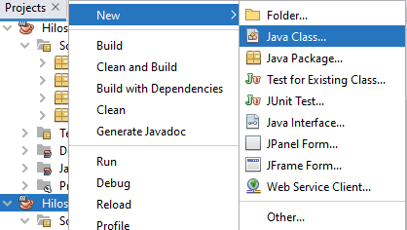
3.4 VIDEO 174 3.4.1 CODIFICACIÓN DE LOS ARCHIVOS DEL MODELO
1 OBJETIVOS
2 MARCO TEÓRICO
2.1 JAVA
2.2 APACHE NETBEANS
2.3 CONCURRENCIA
2.4 HILOS
2.5 HILOS PARALELOS Y CONCURRENTES
2.6 TERMINOLOGIA Y METODOS
3 DESARROLLO
3.1 CREACIÓN DEL PROYECTO
3.2 CREACIÓN DE LOS PAQUETES PARA MVC
3.3 VIDEO 173
3.4 VIDEO 174
3.5 VIDEO 175
3.6 VIDEO 176
3.7 VIDEO 177
3.8 VIDEO 178
4 CONCLUSIONES
5 RECOMENDACIONES
6 BIBLIOGRAFÍA
1. De clic derecho en el paquete vista, luego nuevo y finalmente clase Java, cree una clase llamada Banco
14
16
20

Slide 22
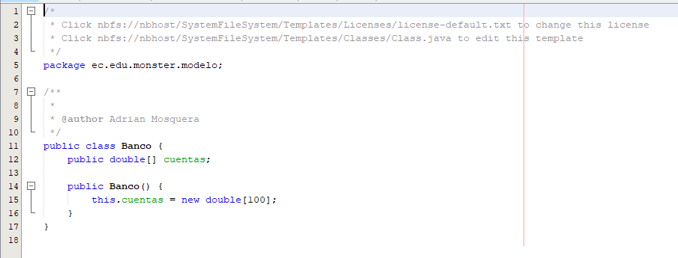
3.4.1 CODIFICACIÓN DE LOS ARCHIVOS Del modelo
1 OBJETIVOS
2 MARCO TEÓRICO
2.1 JAVA
2.2 APACHE NETBEANS
2.3 CONCURRENCIA
2.4 HILOS
2.5 HILOS PARALELOS Y CONCURRENTES
2.6 TERMINOLOGIA Y METODOS
3 DESARROLLO
3.1 CREACIÓN DEL PROYECTO
3.2 CREACIÓN DE LOS PAQUETES PARA MVC
3.3 VIDEO 173
3.4 VIDEO 174
3.5 VIDEO 175
3.6 VIDEO 176
3.7 VIDEO 177
3.8 VIDEO 178
4 CONCLUSIONES
5 RECOMENDACIONES
6 BIBLIOGRAFÍA
2. Abra el archivo que fue creado y proceda a colocar el siguiente código.
14
16
21

Slide 23
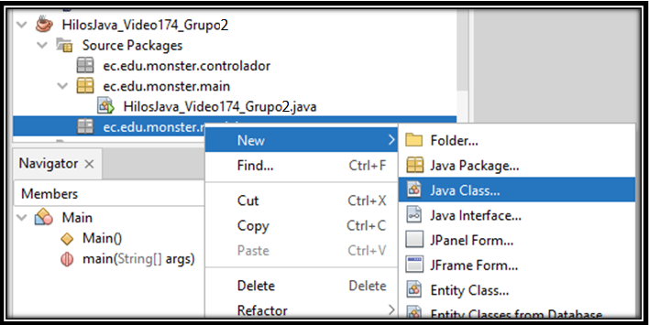
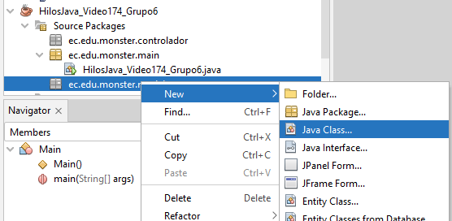
3.4.2 CREACIÓN DE LOS ARCHIVOS de la vista
1 OBJETIVOS
2 MARCO TEÓRICO
2.1 JAVA
2.2 APACHE NETBEANS
2.3 CONCURRENCIA
2.4 HILOS
2.5 HILOS PARALELOS Y CONCURRENTES
2.6 TERMINOLOGIA Y METODOS
3 DESARROLLO
3.1 CREACIÓN DEL PROYECTO
3.2 CREACIÓN DE LOS PAQUETES PARA MVC
3.3 VIDEO 173
3.4 VIDEO 174
3.5 VIDEO 175
3.6 VIDEO 176
3.7 VIDEO 177
3.8 VIDEO 178
4 CONCLUSIONES
5 RECOMENDACIONES
6 BIBLIOGRAFÍA
1. De clic derecho en el paquete vista, luego nuevo y finalmente clase Java. En este cree una clase llamada BancoVista
14
16
22

Slide 24
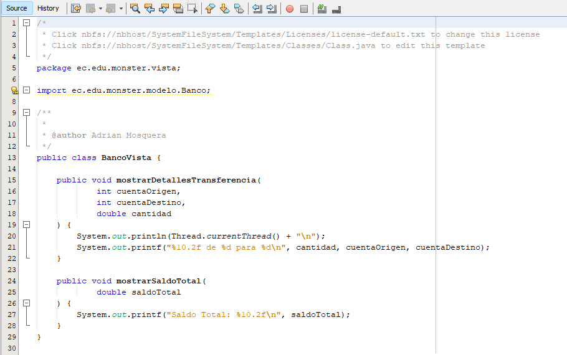
3.4.2 CODIFICACIÓN DE LOS ARCHIVOS de la vista
1 OBJETIVOS
2 MARCO TEÓRICO
2.1 JAVA
2.2 APACHE NETBEANS
2.3 CONCURRENCIA
2.4 HILOS
2.5 HILOS PARALELOS Y CONCURRENTES
2.6 TERMINOLOGIA Y METODOS
3 DESARROLLO
3.1 CREACIÓN DEL PROYECTO
3.2 CREACIÓN DE LOS PAQUETES PARA MVC
3.3 VIDEO 173
3.4 VIDEO 174
3.5 VIDEO 175
3.6 VIDEO 176
3.7 VIDEO 177
3.8 VIDEO 178
4 CONCLUSIONES
5 RECOMENDACIONES
6 BIBLIOGRAFÍA
2. Abra el archivo que fue creado y proceda a colocar el siguiente código.
14
16
23

Slide 25
3.4.3 CODIFICACIÓN DE LOS ARCHIVOS DEL Controlador
1 OBJETIVOS
2 MARCO TEÓRICO
2.1 JAVA
2.2 APACHE NETBEANS
2.3 CONCURRENCIA
2.4 HILOS
2.5 HILOS PARALELOS Y CONCURRENTES
2.6 TERMINOLOGIA Y METODOS
3 DESARROLLO
3.1 CREACIÓN DEL PROYECTO
3.2 CREACIÓN DE LOS PAQUETES PARA MVC
3.3 VIDEO 173
3.4 VIDEO 174
3.5 VIDEO 175
3.6 VIDEO 176
3.7 VIDEO 177
3.8 VIDEO 178
4 CONCLUSIONES
5 RECOMENDACIONES
6 BIBLIOGRAFÍA
1. De clic derecho en el paquete vista, luego nuevo y finalmente clase Java, cree 2 clases, una llamada BancoControlador y otra TransferenciasControlador
14
16
24

Slide 26
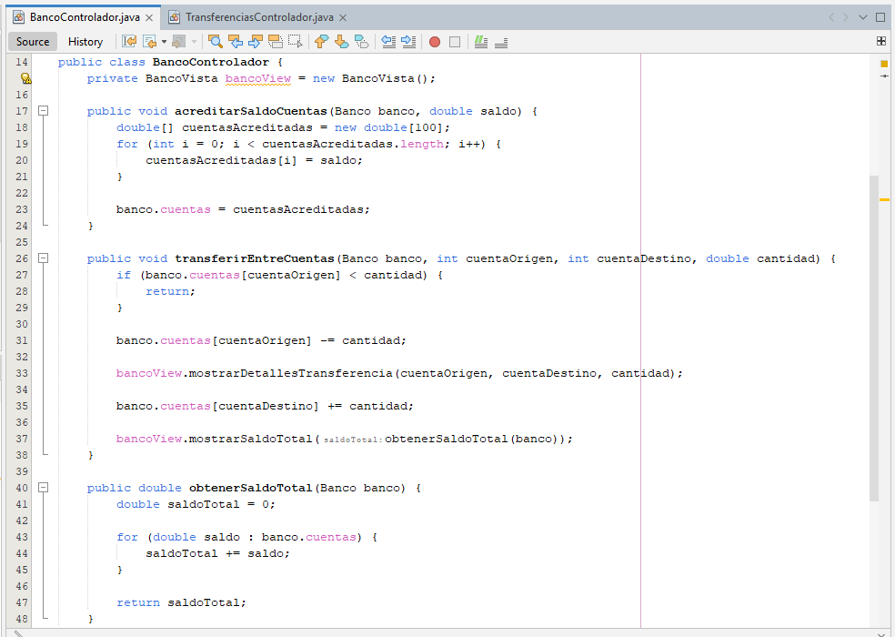
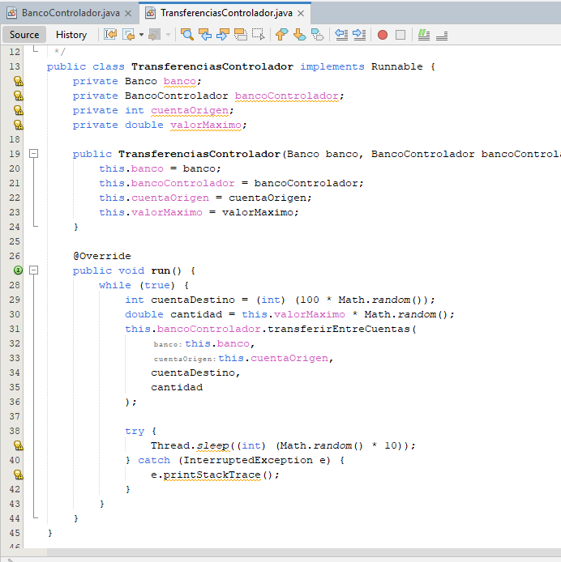
3.4.3 CODIFICACIÓN DE LOS ARCHIVOS DEL Controlador
1 OBJETIVOS
2 MARCO TEÓRICO
2.1 JAVA
2.2 APACHE NETBEANS
2.3 CONCURRENCIA
2.4 HILOS
2.5 HILOS PARALELOS Y CONCURRENTES
2.6 TERMINOLOGIA Y METODOS
3 DESARROLLO
3.1 CREACIÓN DEL PROYECTO
3.2 CREACIÓN DE LOS PAQUETES PARA MVC
3.3 VIDEO 173
3.4 VIDEO 174
3.5 VIDEO 175
3.6 VIDEO 176
3.7 VIDEO 177
3.8 VIDEO 178
4 CONCLUSIONES
5 RECOMENDACIONES
6 BIBLIOGRAFÍA
2. Coloque el código de los archivos BancoControlador y Transferencia Controlador respectivamente
14
16
25

Slide 27
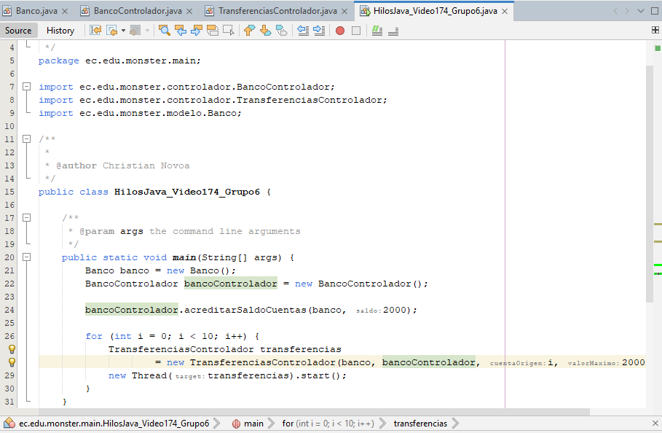
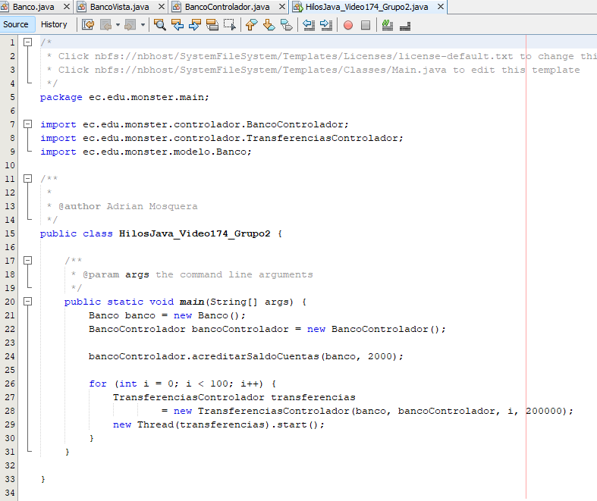
3.4.4 CODIFICACIÓN DE LOS ARCHIVOS DEL Paquete principal.
1 OBJETIVOS
2 MARCO TEÓRICO
2.1 JAVA
2.2 APACHE NETBEANS
2.3 CONCURRENCIA
2.4 HILOS
2.5 HILOS PARALELOS Y CONCURRENTES
2.6 TERMINOLOGIA Y METODOS
3 DESARROLLO
3.1 CREACIÓN DEL PROYECTO
3.2 CREACIÓN DE LOS PAQUETES PARA MVC
3.3 VIDEO 173
3.4 VIDEO 174
3.5 VIDEO 175
3.6 VIDEO 176
3.7 VIDEO 177
3.8 VIDEO 178
4 CONCLUSIONES
5 RECOMENDACIONES
6 BIBLIOGRAFÍA
1. Abra el archivo que fue creado por defecto dentro del paquete main y proceda a colocar el siguiente código.
14
16
26

Slide 28
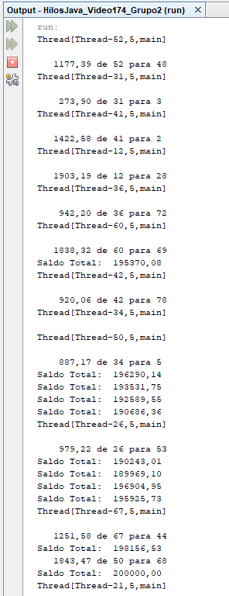
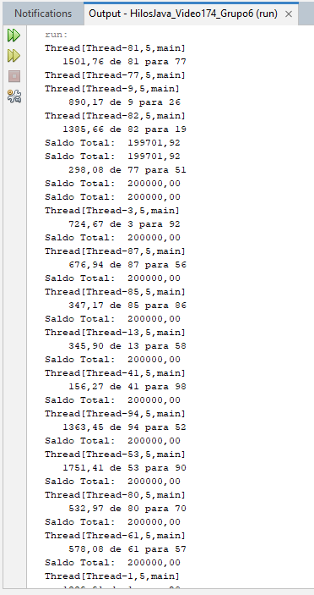
1 OBJETIVOS
2 MARCO TEÓRICO
2.1 JAVA
2.2 APACHE NETBEANS
2.3 CONCURRENCIA
2.4 HILOS
2.5 HILOS PARALELOS Y CONCURRENTES
2.6 TERMINOLOGIA Y METODOS
3 DESARROLLO
3.1 CREACIÓN DEL PROYECTO
3.2 CREACIÓN DE LOS PAQUETES PARA MVC
3.3 VIDEO 173
3.4 VIDEO 174
3.5 VIDEO 175
3.6 VIDEO 176
3.6 VIDEO 176
3.7 VIDEO 177
3.8 VIDEO 178
4 CONCLUSIONES
5 RECOMENDACIONES
6 BIBLIOGRAFÍA
3.4.5 EJECUCIÓN DEL PROYECTO.
11
27
9

Slide 29
3.5 VIDEO 175 3.5.1 CODIFICACIÓN DE LOS ARCHIVOS DEL MODELO
1 OBJETIVOS
2 MARCO TEÓRICO
2.1 JAVA
2.2 APACHE NETBEANS
2.3 CONCURRENCIA
2.4 HILOS
2.5 HILOS PARALELOS Y CONCURRENTES
2.6 TERMINOLOGIA Y METODOS
3 DESARROLLO
3.1 CREACIÓN DEL PROYECTO
3.2 CREACIÓN DE LOS PAQUETES PARA MVC
3.3 VIDEO 173
3.4 VIDEO 174
3.5 VIDEO 175
3.6 VIDEO 176
3.7 VIDEO 177
3.8 VIDEO 178
4 CONCLUSIONES
5 RECOMENDACIONES
6 BIBLIOGRAFÍA
1. De clic derecho en el paquete vista, luego nuevo y finalmente clase Java, cree una clase llamada Banco
14
16
28

Slide 30
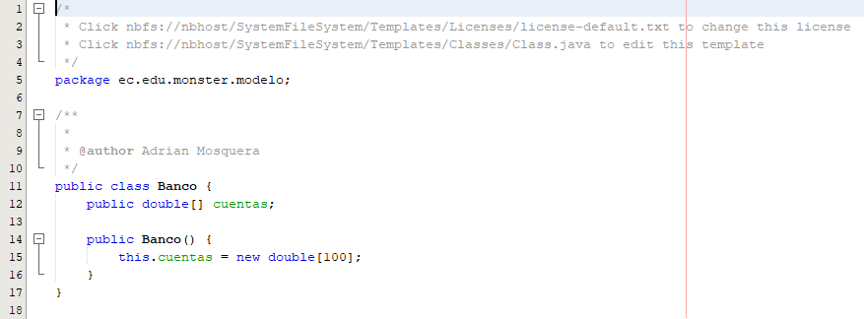
3.5.1 CODIFICACIÓN DE LOS ARCHIVOS Del modelo
1 OBJETIVOS
2 MARCO TEÓRICO
2.1 JAVA
2.2 APACHE NETBEANS
2.3 CONCURRENCIA
2.4 HILOS
2.5 HILOS PARALELOS Y CONCURRENTES
2.6 TERMINOLOGIA Y METODOS
3 DESARROLLO
3.1 CREACIÓN DEL PROYECTO
3.2 CREACIÓN DE LOS PAQUETES PARA MVC
3.3 VIDEO 173
3.4 VIDEO 174
3.5 VIDEO 175
3.6 VIDEO 176
3.7 VIDEO 177
3.8 VIDEO 178
4 CONCLUSIONES
5 RECOMENDACIONES
6 BIBLIOGRAFÍA
2. Abra el archivo que fue creado y proceda a colocar el siguiente código.
14
16
29

Slide 31
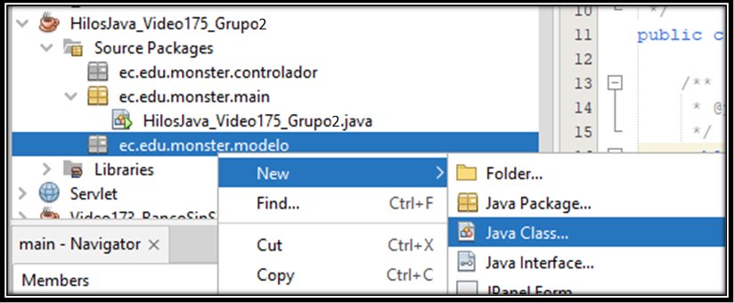
3.5.2 CREACIÓN DE LOS ARCHIVOS de la vista
1 OBJETIVOS
2 MARCO TEÓRICO
2.1 JAVA
2.2 APACHE NETBEANS
2.3 CONCURRENCIA
2.4 HILOS
2.5 HILOS PARALELOS Y CONCURRENTES
2.6 TERMINOLOGIA Y METODOS
3 DESARROLLO
3.1 CREACIÓN DEL PROYECTO
3.2 CREACIÓN DE LOS PAQUETES PARA MVC
3.3 VIDEO 173
3.4 VIDEO 174
3.5 VIDEO 175
3.6 VIDEO 176
3.7 VIDEO 177
3.8 VIDEO 178
4 CONCLUSIONES
5 RECOMENDACIONES
6 BIBLIOGRAFÍA
1. De clic derecho en el paquete vista, luego nuevo y finalmente clase Java. En este cree una clase llamada BancoVista
14
16
30

Slide 32
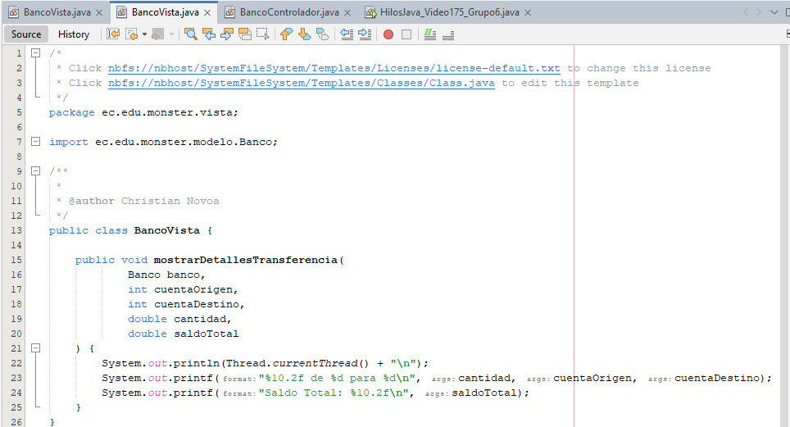
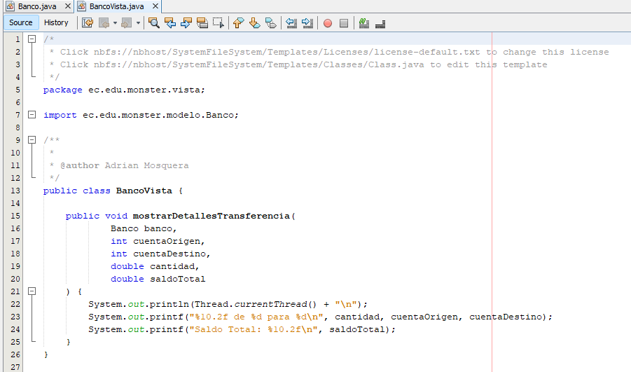
3.5.2 CODIFICACIÓN DE LOS ARCHIVOS de la vista
1 OBJETIVOS
2 MARCO TEÓRICO
2.1 JAVA
2.2 APACHE NETBEANS
2.3 CONCURRENCIA
2.4 HILOS
2.5 HILOS PARALELOS Y CONCURRENTES
2.6 TERMINOLOGIA Y METODOS
3 DESARROLLO
3.1 CREACIÓN DEL PROYECTO
3.2 CREACIÓN DE LOS PAQUETES PARA MVC
3.3 VIDEO 173
3.4 VIDEO 174
3.5 VIDEO 175
3.6 VIDEO 176
3.7 VIDEO 177
3.8 VIDEO 178
4 CONCLUSIONES
5 RECOMENDACIONES
6 BIBLIOGRAFÍA
2. Abra el archivo que fue creado y proceda a colocar el siguiente código.
14
16
31

Slide 33
3.5.3 CODIFICACIÓN DE LOS ARCHIVOS DEL Controlador
1 OBJETIVOS
2 MARCO TEÓRICO
2.1 JAVA
2.2 APACHE NETBEANS
2.3 CONCURRENCIA
2.4 HILOS
2.5 HILOS PARALELOS Y CONCURRENTES
2.6 TERMINOLOGIA Y METODOS
3 DESARROLLO
3.1 CREACIÓN DEL PROYECTO
3.2 CREACIÓN DE LOS PAQUETES PARA MVC
3.3 VIDEO 173
3.4 VIDEO 174
3.5 VIDEO 175
3.6 VIDEO 176
3.7 VIDEO 177
3.8 VIDEO 178
4 CONCLUSIONES
5 RECOMENDACIONES
6 BIBLIOGRAFÍA
1. De clic derecho en el paquete vista, luego nuevo y finalmente clase Java, cree 2 clases, una llamada BancoControlador y otra TransferenciasControlador
14
16
32

Slide 34
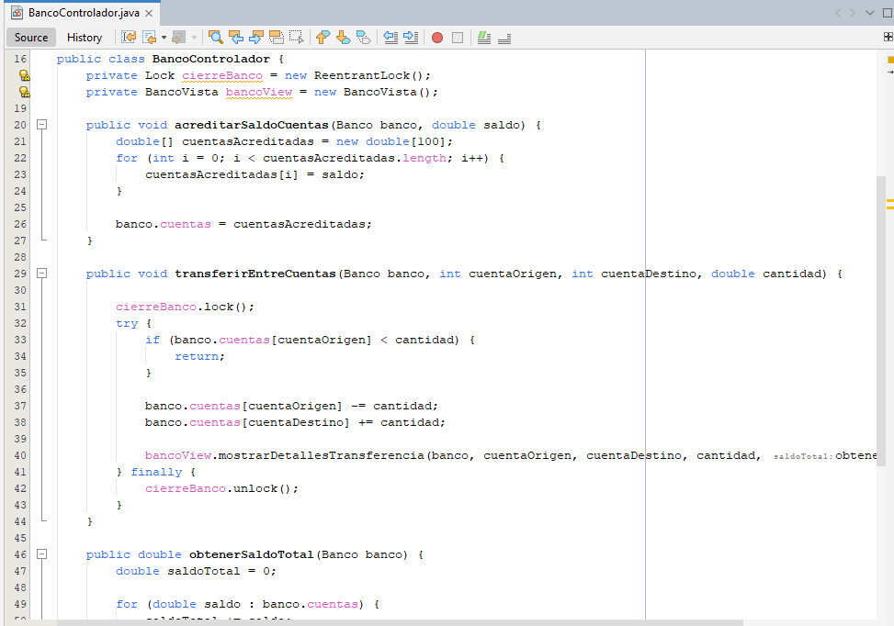
3.5.3 CODIFICACIÓN DE LOS ARCHIVOS DEL Controlador
1 OBJETIVOS
2 MARCO TEÓRICO
2.1 JAVA
2.2 APACHE NETBEANS
2.3 CONCURRENCIA
2.4 HILOS
2.5 HILOS PARALELOS Y CONCURRENTES
2.6 TERMINOLOGIA Y METODOS
3 DESARROLLO
3.1 CREACIÓN DEL PROYECTO
3.2 CREACIÓN DE LOS PAQUETES PARA MVC
3.3 VIDEO 173
3.4 VIDEO 174
3.5 VIDEO 175
3.6 VIDEO 176
3.7 VIDEO 177
3.8 VIDEO 178
4 CONCLUSIONES
5 RECOMENDACIONES
6 BIBLIOGRAFÍA
2. Coloque el código de los archivos BancoControlador y Transferencia Controlador respectivamente
14
16
33

Slide 35
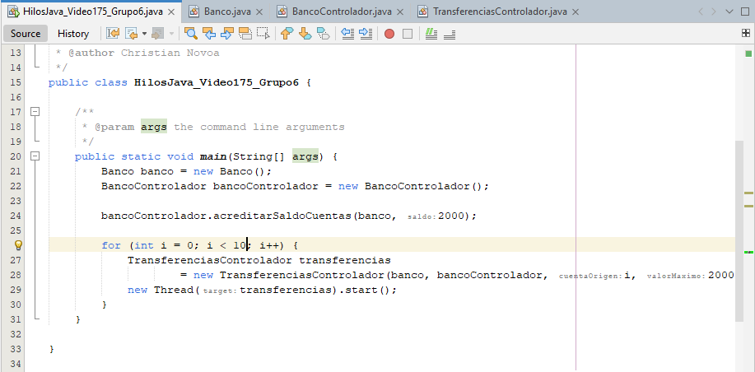
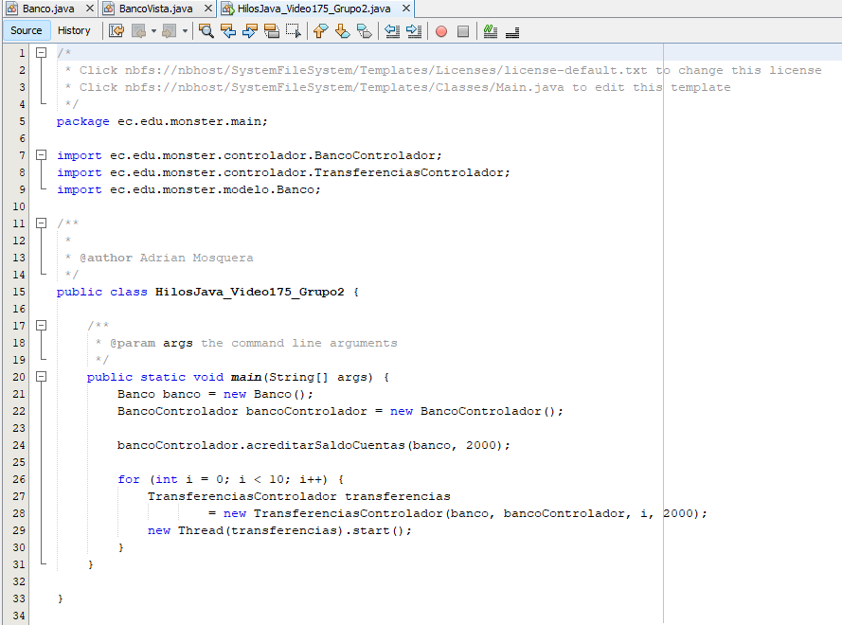
3.5.4 CODIFICACIÓN DE LOS ARCHIVOS DEL Paquete principal.
1 OBJETIVOS
2 MARCO TEÓRICO
2.1 JAVA
2.2 APACHE NETBEANS
2.3 CONCURRENCIA
2.4 HILOS
2.5 HILOS PARALELOS Y CONCURRENTES
2.6 TERMINOLOGIA Y METODOS
3 DESARROLLO
3.1 CREACIÓN DEL PROYECTO
3.2 CREACIÓN DE LOS PAQUETES PARA MVC
3.3 VIDEO 173
3.4 VIDEO 174
3.5 VIDEO 175
3.6 VIDEO 176
3.7 VIDEO 177
3.8 VIDEO 178
4 CONCLUSIONES
5 RECOMENDACIONES
6 BIBLIOGRAFÍA
1. Abra el archivo que fue creado por defecto dentro del paquete main y proceda a colocar el siguiente código.
14
16
34

Slide 36
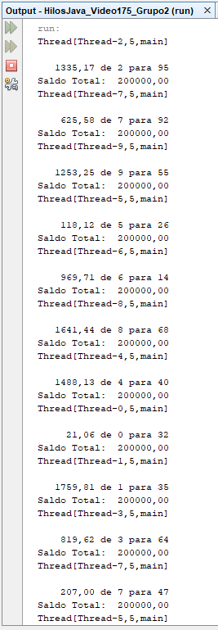
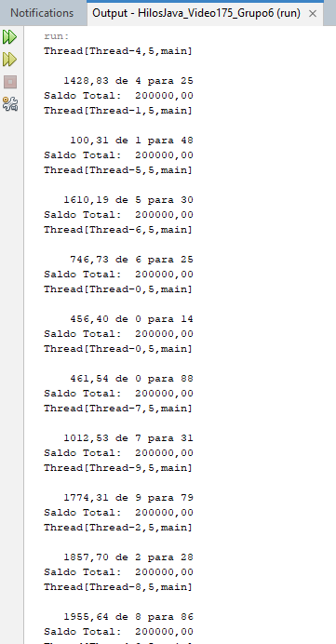
1 OBJETIVOS
2 MARCO TEÓRICO
2.1 JAVA
2.2 APACHE NETBEANS
2.3 CONCURRENCIA
2.4 HILOS
2.5 HILOS PARALELOS Y CONCURRENTES
2.6 TERMINOLOGIA Y METODOS
3 DESARROLLO
3.1 CREACIÓN DEL PROYECTO
3.2 CREACIÓN DE LOS PAQUETES PARA MVC
3.3 VIDEO 173
3.4 VIDEO 174
3.5 VIDEO 175
3.6 VIDEO 176
3.6 VIDEO 176
3.7 VIDEO 177
3.8 VIDEO 178
4 CONCLUSIONES
5 RECOMENDACIONES
6 BIBLIOGRAFÍA
3.5.5 EJECUCIÓN DEL PROYECTO.
11
35
9

Slide 37
3.6 VIDEO 176 3.6.1 CODIFICACIÓN DE LOS ARCHIVOS DEL MODELO
1 OBJETIVOS
2 MARCO TEÓRICO
2.1 JAVA
2.2 APACHE NETBEANS
2.3 CONCURRENCIA
2.4 HILOS
2.5 HILOS PARALELOS Y CONCURRENTES
2.6 TERMINOLOGIA Y METODOS
3 DESARROLLO
3.1 CREACIÓN DEL PROYECTO
3.2 CREACIÓN DE LOS PAQUETES PARA MVC
3.3 VIDEO 173
3.4 VIDEO 174
3.5 VIDEO 175
3.6 VIDEO 176
3.7 VIDEO 177
3.8 VIDEO 178
4 CONCLUSIONES
5 RECOMENDACIONES
6 BIBLIOGRAFÍA
1. De clic derecho en el paquete vista, luego nuevo y finalmente clase Java, cree una clase llamada Banco
14
16
36

Slide 38
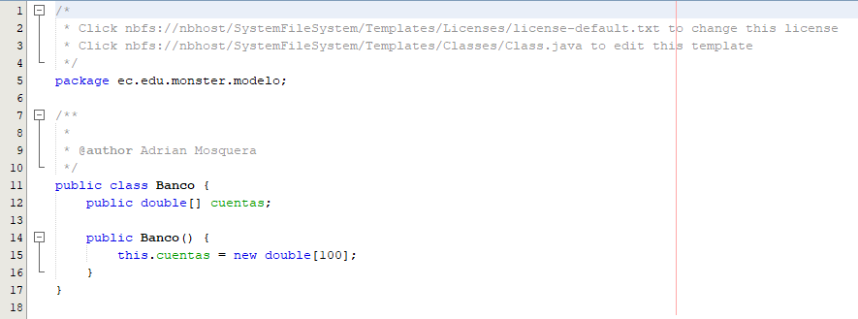
3.6.1 CODIFICACIÓN DE LOS ARCHIVOS Del modelo
1 OBJETIVOS
2 MARCO TEÓRICO
2.1 JAVA
2.2 APACHE NETBEANS
2.3 CONCURRENCIA
2.4 HILOS
2.5 HILOS PARALELOS Y CONCURRENTES
2.6 TERMINOLOGIA Y METODOS
3 DESARROLLO
3.1 CREACIÓN DEL PROYECTO
3.2 CREACIÓN DE LOS PAQUETES PARA MVC
3.3 VIDEO 173
3.4 VIDEO 174
3.5 VIDEO 175
3.6 VIDEO 176
3.7 VIDEO 177
3.8 VIDEO 178
4 CONCLUSIONES
5 RECOMENDACIONES
6 BIBLIOGRAFÍA
2. Abra el archivo que fue creado y proceda a colocar el siguiente código.
14
16
37

Slide 39
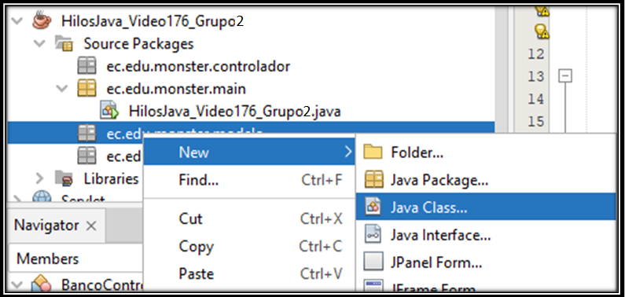
3.6.2 CREACIÓN DE LOS ARCHIVOS de la vista
1 OBJETIVOS
2 MARCO TEÓRICO
2.1 JAVA
2.2 APACHE NETBEANS
2.3 CONCURRENCIA
2.4 HILOS
2.5 HILOS PARALELOS Y CONCURRENTES
2.6 TERMINOLOGIA Y METODOS
3 DESARROLLO
3.1 CREACIÓN DEL PROYECTO
3.2 CREACIÓN DE LOS PAQUETES PARA MVC
3.3 VIDEO 173
3.4 VIDEO 174
3.5 VIDEO 175
3.6 VIDEO 176
3.7 VIDEO 177
3.8 VIDEO 178
4 CONCLUSIONES
5 RECOMENDACIONES
6 BIBLIOGRAFÍA
1. De clic derecho en el paquete vista, luego nuevo y finalmente clase Java. En este cree una clase llamada BancoVista
14
16
38

Slide 40
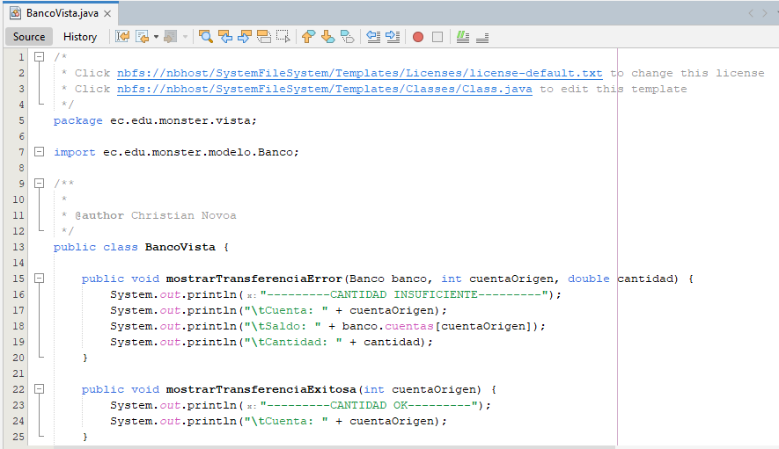
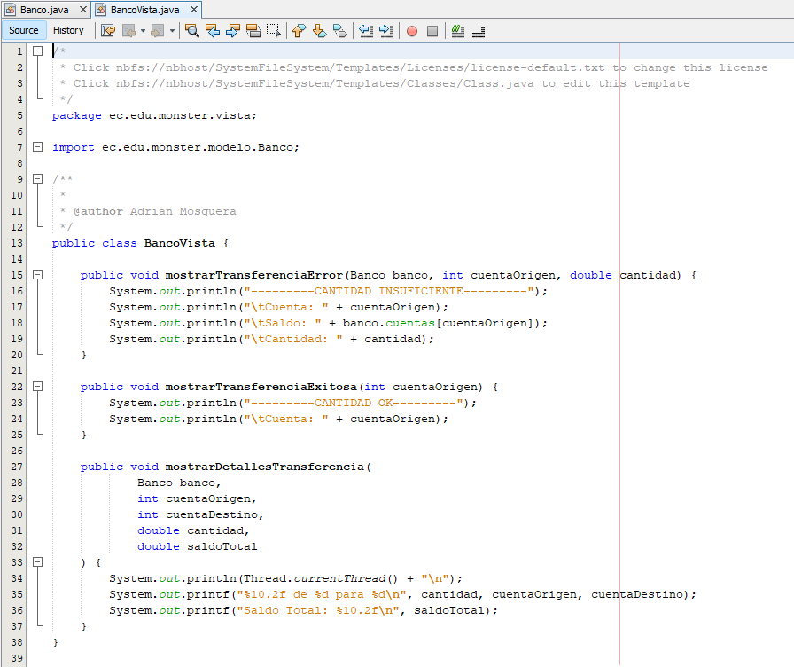
3.6.2 CODIFICACIÓN DE LOS ARCHIVOS de la vista
1 OBJETIVOS
2 MARCO TEÓRICO
2.1 JAVA
2.2 APACHE NETBEANS
2.3 CONCURRENCIA
2.4 HILOS
2.5 HILOS PARALELOS Y CONCURRENTES
2.6 TERMINOLOGIA Y METODOS
3 DESARROLLO
3.1 CREACIÓN DEL PROYECTO
3.2 CREACIÓN DE LOS PAQUETES PARA MVC
3.3 VIDEO 173
3.4 VIDEO 174
3.5 VIDEO 175
3.6 VIDEO 176
3.7 VIDEO 177
3.8 VIDEO 178
4 CONCLUSIONES
5 RECOMENDACIONES
6 BIBLIOGRAFÍA
2. Abra el archivo que fue creado y proceda a colocar el siguiente código.
14
16
39

Slide 41
3.6.3 CODIFICACIÓN DE LOS ARCHIVOS DEL Controlador
1 OBJETIVOS
2 MARCO TEÓRICO
2.1 JAVA
2.2 APACHE NETBEANS
2.3 CONCURRENCIA
2.4 HILOS
2.5 HILOS PARALELOS Y CONCURRENTES
2.6 TERMINOLOGIA Y METODOS
3 DESARROLLO
3.1 CREACIÓN DEL PROYECTO
3.2 CREACIÓN DE LOS PAQUETES PARA MVC
3.3 VIDEO 173
3.4 VIDEO 174
3.5 VIDEO 175
3.6 VIDEO 176
3.7 VIDEO 177
3.8 VIDEO 178
4 CONCLUSIONES
5 RECOMENDACIONES
6 BIBLIOGRAFÍA
1. De clic derecho en el paquete vista, luego nuevo y finalmente clase Java, cree 2 clases, una llamada BancoControlador y otra TransferenciasControlador
14
16
40

Slide 42
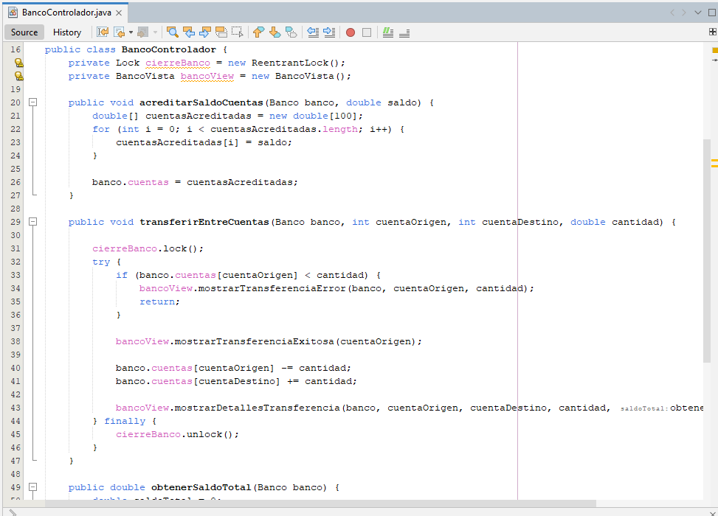
3.6.3 CODIFICACIÓN DE LOS ARCHIVOS DEL Controlador
1 OBJETIVOS
2 MARCO TEÓRICO
2.1 JAVA
2.2 APACHE NETBEANS
2.3 CONCURRENCIA
2.4 HILOS
2.5 HILOS PARALELOS Y CONCURRENTES
2.6 TERMINOLOGIA Y METODOS
3 DESARROLLO
3.1 CREACIÓN DEL PROYECTO
3.2 CREACIÓN DE LOS PAQUETES PARA MVC
3.3 VIDEO 173
3.4 VIDEO 174
3.5 VIDEO 175
3.6 VIDEO 176
3.7 VIDEO 177
3.8 VIDEO 178
4 CONCLUSIONES
5 RECOMENDACIONES
6 BIBLIOGRAFÍA
2. Coloque el código de los archivos BancoControlador y Transferencia Controlador respectivamente
14
16
41

Slide 43
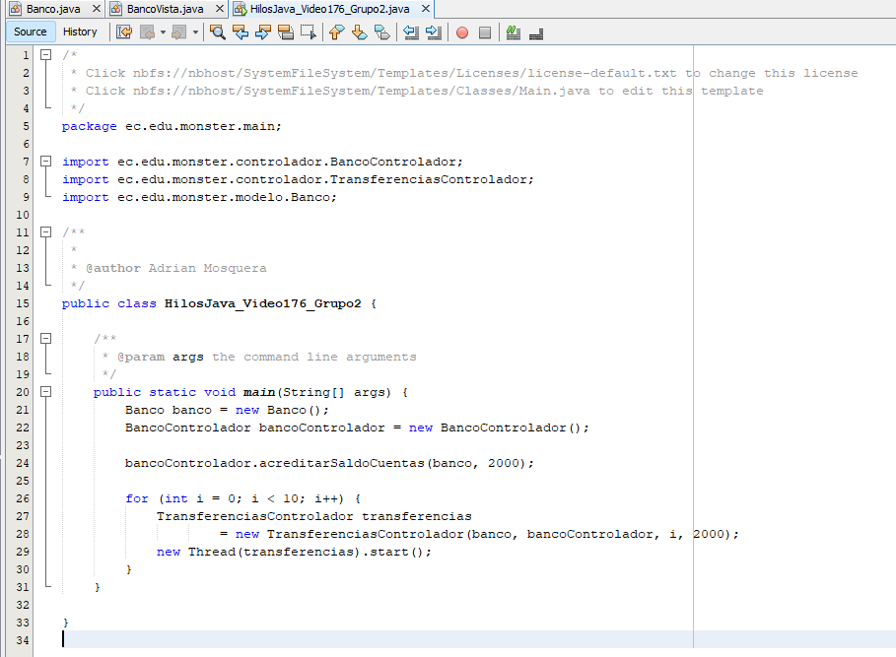
3.6.4 CODIFICACIÓN DE LOS ARCHIVOS DEL Paquete principal.
1 OBJETIVOS
2 MARCO TEÓRICO
2.1 JAVA
2.2 APACHE NETBEANS
2.3 CONCURRENCIA
2.4 HILOS
2.5 HILOS PARALELOS Y CONCURRENTES
2.6 TERMINOLOGIA Y METODOS
3 DESARROLLO
3.1 CREACIÓN DEL PROYECTO
3.2 CREACIÓN DE LOS PAQUETES PARA MVC
3.3 VIDEO 173
3.4 VIDEO 174
3.5 VIDEO 175
3.6 VIDEO 176
3.7 VIDEO 177
3.8 VIDEO 178
4 CONCLUSIONES
5 RECOMENDACIONES
6 BIBLIOGRAFÍA
1. Abra el archivo que fue creado por defecto dentro del paquete main y proceda a colocar el siguiente código.
14
16
42

Slide 44
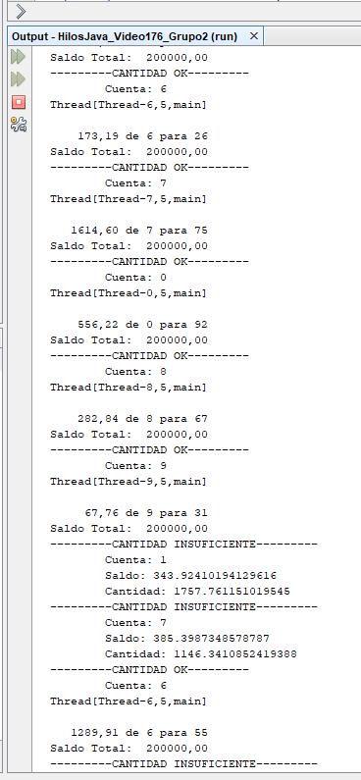
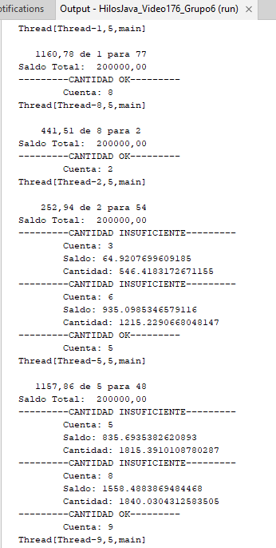
1 OBJETIVOS
2 MARCO TEÓRICO
2.1 JAVA
2.2 APACHE NETBEANS
2.3 CONCURRENCIA
2.4 HILOS
2.5 HILOS PARALELOS Y CONCURRENTES
2.6 TERMINOLOGIA Y METODOS
3 DESARROLLO
3.1 CREACIÓN DEL PROYECTO
3.2 CREACIÓN DE LOS PAQUETES PARA MVC
3.3 VIDEO 173
3.4 VIDEO 174
3.5 VIDEO 175
3.6 VIDEO 176
3.7 VIDEO 177
3.8 VIDEO 178
4 CONCLUSIONES
5 RECOMENDACIONES
6 BIBLIOGRAFÍA
3.6.5 EJECUCIÓN DEL PROYECTO.
11
43
9

Slide 45
3.7 VIDEO 177 3.7.1 CODIFICACIÓN DE LOS ARCHIVOS DEL MODELO
1 OBJETIVOS
2 MARCO TEÓRICO
2.1 JAVA
2.2 APACHE NETBEANS
2.3 CONCURRENCIA
2.4 HILOS
2.5 HILOS PARALELOS Y CONCURRENTES
2.6 TERMINOLOGIA Y METODOS
3 DESARROLLO
3.1 CREACIÓN DEL PROYECTO
3.2 CREACIÓN DE LOS PAQUETES PARA MVC
3.3 VIDEO 173
3.4 VIDEO 174
3.5 VIDEO 175
3.6 VIDEO 176
3.7 VIDEO 177
3.8 VIDEO 178
4 CONCLUSIONES
5 RECOMENDACIONES
6 BIBLIOGRAFÍA
1. De clic derecho en el paquete vista, luego nuevo y finalmente clase Java, cree una clase llamada Banco
14
16
44

Slide 46

3.7.1 CODIFICACIÓN DE LOS ARCHIVOS Del modelo
1 OBJETIVOS
2 MARCO TEÓRICO
2.1 JAVA
2.2 APACHE NETBEANS
2.3 CONCURRENCIA
2.4 HILOS
2.5 HILOS PARALELOS Y CONCURRENTES
2.6 TERMINOLOGIA Y METODOS
3 DESARROLLO
3.1 CREACIÓN DEL PROYECTO
3.2 CREACIÓN DE LOS PAQUETES PARA MVC
3.3 VIDEO 173
3.4 VIDEO 174
3.5 VIDEO 175
3.6 VIDEO 176
3.7 VIDEO 177
3.8 VIDEO 178
4 CONCLUSIONES
5 RECOMENDACIONES
6 BIBLIOGRAFÍA
2. Abra el archivo que fue creado y proceda a colocar el siguiente código.
14
16
45

Slide 47
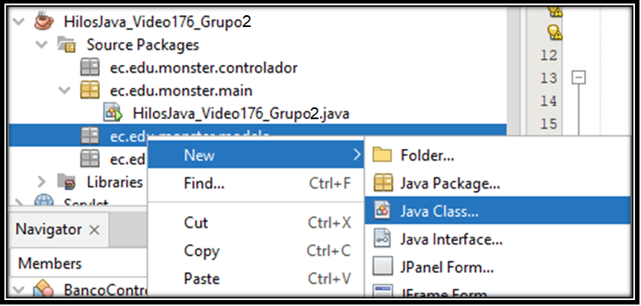

3.7.2 CREACIÓN DE LOS ARCHIVOS de la vista
1 OBJETIVOS
2 MARCO TEÓRICO
2.1 JAVA
2.2 APACHE NETBEANS
2.3 CONCURRENCIA
2.4 HILOS
2.5 HILOS PARALELOS Y CONCURRENTES
2.6 TERMINOLOGIA Y METODOS
3 DESARROLLO
3.1 CREACIÓN DEL PROYECTO
3.2 CREACIÓN DE LOS PAQUETES PARA MVC
3.3 VIDEO 173
3.4 VIDEO 174
3.5 VIDEO 175
3.6 VIDEO 176
3.7 VIDEO 177
3.8 VIDEO 178
4 CONCLUSIONES
5 RECOMENDACIONES
6 BIBLIOGRAFÍA
1. De clic derecho en el paquete vista, luego nuevo y finalmente clase Java. En este cree una clase llamada BancoVista
14
16
46

Slide 48
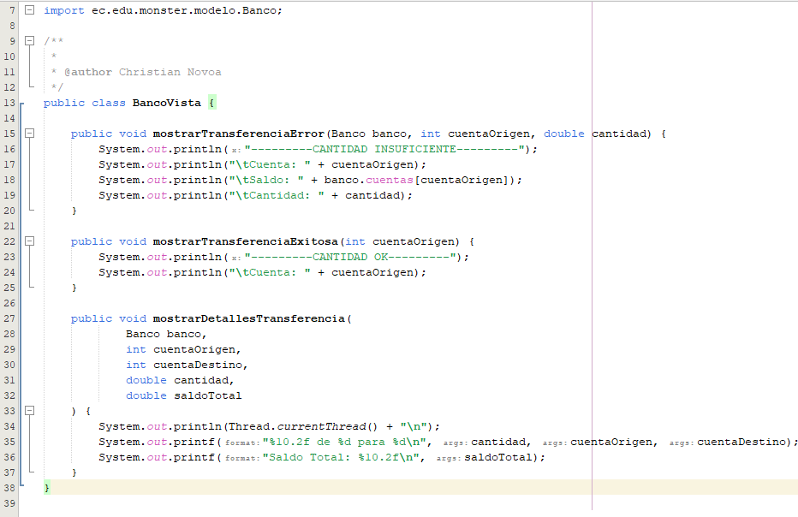
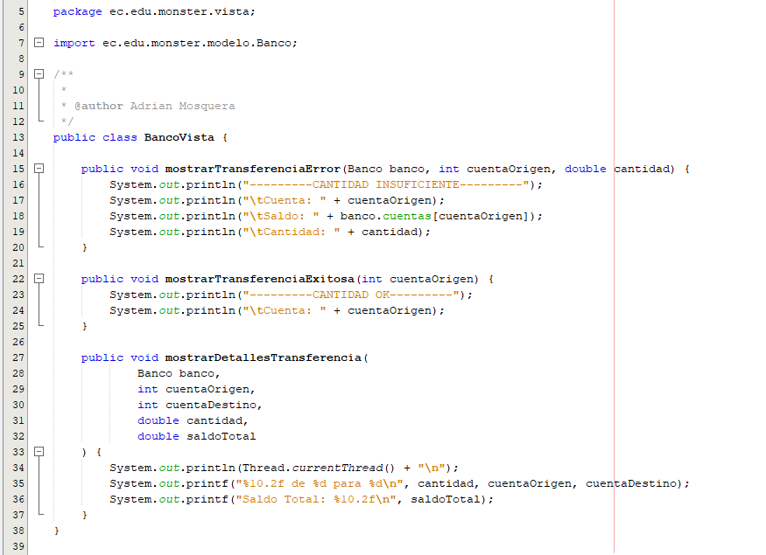
3.7.2 CODIFICACIÓN DE LOS ARCHIVOS de la vista
1 OBJETIVOS
2 MARCO TEÓRICO
2.1 JAVA
2.2 APACHE NETBEANS
2.3 CONCURRENCIA
2.4 HILOS
2.5 HILOS PARALELOS Y CONCURRENTES
2.6 TERMINOLOGIA Y METODOS
3 DESARROLLO
3.1 CREACIÓN DEL PROYECTO
3.2 CREACIÓN DE LOS PAQUETES PARA MVC
3.3 VIDEO 173
3.4 VIDEO 174
3.5 VIDEO 175
3.6 VIDEO 176
3.7 VIDEO 177
3.8 VIDEO 178
4 CONCLUSIONES
5 RECOMENDACIONES
6 BIBLIOGRAFÍA
2. Abra el archivo que fue creado y proceda a colocar el siguiente código.
14
16
47

Slide 49
3.7.3 CODIFICACIÓN DE LOS ARCHIVOS DEL Controlador
1 OBJETIVOS
2 MARCO TEÓRICO
2.1 JAVA
2.2 APACHE NETBEANS
2.3 CONCURRENCIA
2.4 HILOS
2.5 HILOS PARALELOS Y CONCURRENTES
2.6 TERMINOLOGIA Y METODOS
3 DESARROLLO
3.1 CREACIÓN DEL PROYECTO
3.2 CREACIÓN DE LOS PAQUETES PARA MVC
3.3 VIDEO 173
3.4 VIDEO 174
3.5 VIDEO 175
3.6 VIDEO 176
3.7 VIDEO 177
3.8 VIDEO 178
4 CONCLUSIONES
5 RECOMENDACIONES
6 BIBLIOGRAFÍA
1. De clic derecho en el paquete vista, luego nuevo y finalmente clase Java, cree 2 clases, una llamada BancoControlador y otra TransferenciasControlador
14
16
48

Slide 50
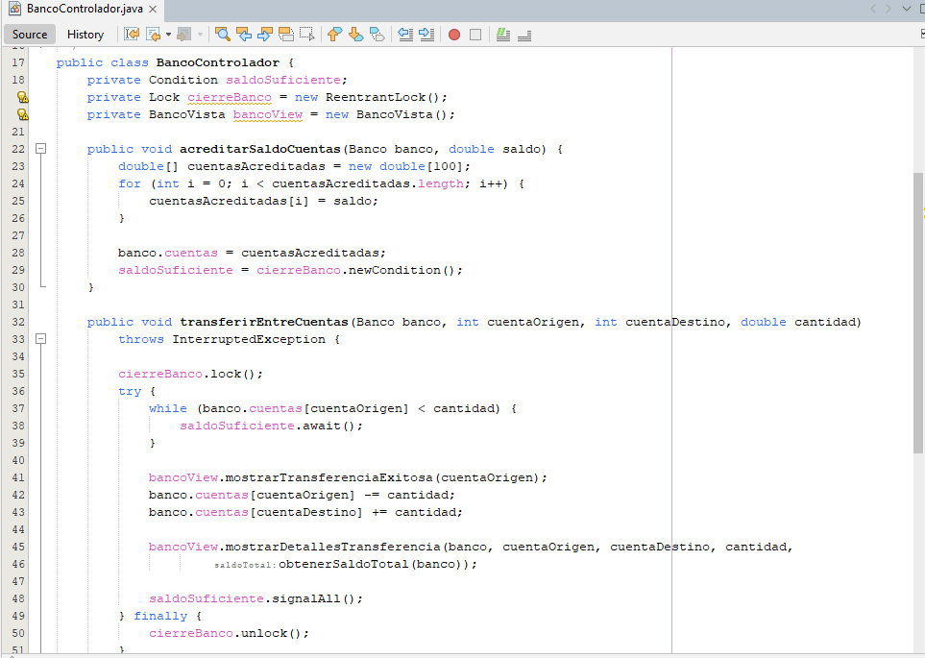
3.7.3 CODIFICACIÓN DE LOS ARCHIVOS DEL Controlador
1 OBJETIVOS
2 MARCO TEÓRICO
2.1 JAVA
2.2 APACHE NETBEANS
2.3 CONCURRENCIA
2.4 HILOS
2.5 HILOS PARALELOS Y CONCURRENTES
2.6 TERMINOLOGIA Y METODOS
3 DESARROLLO
3.1 CREACIÓN DEL PROYECTO
3.2 CREACIÓN DE LOS PAQUETES PARA MVC
3.3 VIDEO 173
3.4 VIDEO 174
3.5 VIDEO 175
3.6 VIDEO 176
3.7 VIDEO 177
3.8 VIDEO 178
4 CONCLUSIONES
5 RECOMENDACIONES
6 BIBLIOGRAFÍA
2. Coloque el código de los archivos BancoControlador y Transferencia Controlador respectivamente
14
16
49

Slide 51
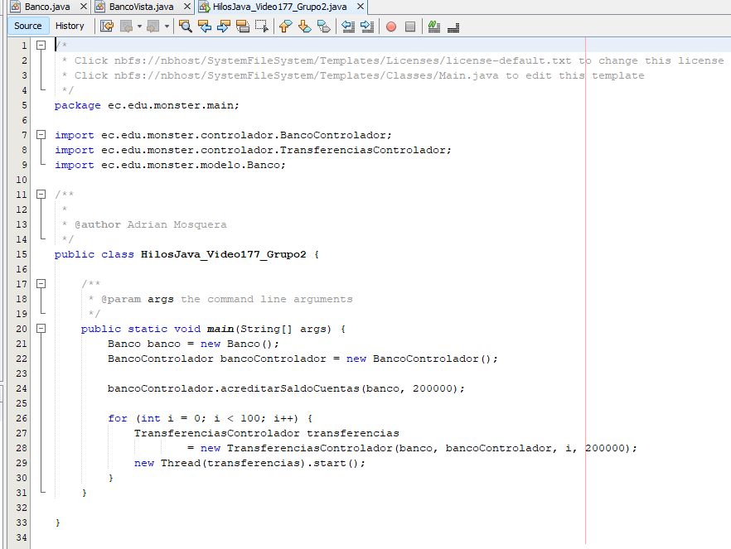
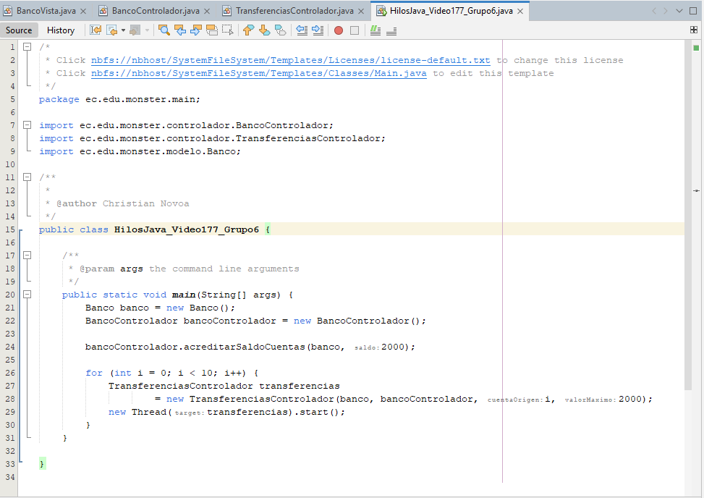
3.7.4 CODIFICACIÓN DE LOS ARCHIVOS DEL Paquete principal.
1 OBJETIVOS
2 MARCO TEÓRICO
2.1 JAVA
2.2 APACHE NETBEANS
2.3 CONCURRENCIA
2.4 HILOS
2.5 HILOS PARALELOS Y CONCURRENTES
2.6 TERMINOLOGIA Y METODOS
3 DESARROLLO
3.1 CREACIÓN DEL PROYECTO
3.2 CREACIÓN DE LOS PAQUETES PARA MVC
3.3 VIDEO 173
3.4 VIDEO 174
3.5 VIDEO 175
3.6 VIDEO 176
3.7 VIDEO 177
3.8 VIDEO 178
4 CONCLUSIONES
5 RECOMENDACIONES
6 BIBLIOGRAFÍA
1. Abra el archivo que fue creado por defecto dentro del paquete main y proceda a colocar el siguiente código.
14
16
50

Slide 52
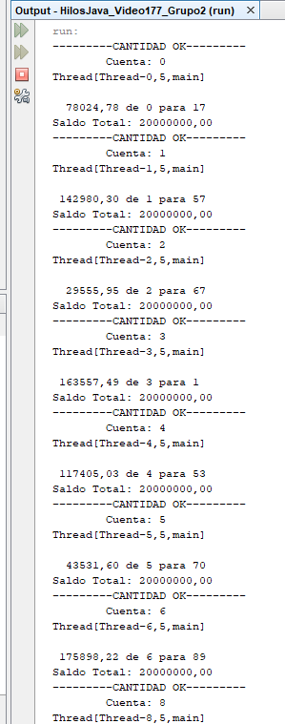
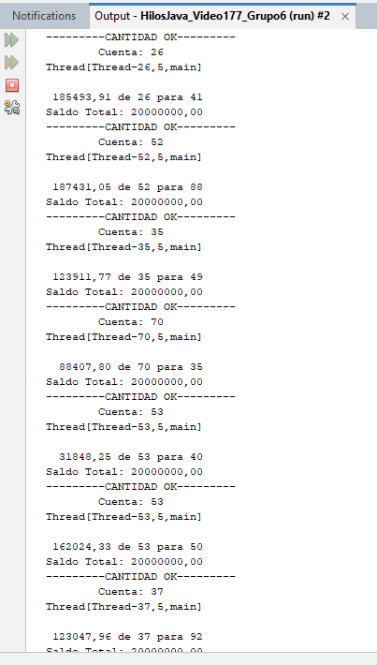
1 OBJETIVOS
2 MARCO TEÓRICO
2.1 JAVA
2.2 APACHE NETBEANS
2.3 CONCURRENCIA
2.4 HILOS
2.5 HILOS PARALELOS Y CONCURRENTES
2.6 TERMINOLOGIA Y METODOS
3 DESARROLLO
3.1 CREACIÓN DEL PROYECTO
3.2 CREACIÓN DE LOS PAQUETES PARA MVC
3.3 VIDEO 173
3.4 VIDEO 174
3.5 VIDEO 175
3.6 VIDEO 176
3.7 VIDEO 177
3.8 VIDEO 178
4 CONCLUSIONES
5 RECOMENDACIONES
6 BIBLIOGRAFÍA
3.7.5 EJECUCIÓN DEL PROYECTO.
11
51
9

Slide 53
3.8 VIDEO 178 3.8.1 CODIFICACIÓN DE LOS ARCHIVOS DEL MODELO
1 OBJETIVOS
2 MARCO TEÓRICO
2.1 JAVA
2.2 APACHE NETBEANS
2.3 CONCURRENCIA
2.4 HILOS
2.5 HILOS PARALELOS Y CONCURRENTES
2.6 TERMINOLOGIA Y METODOS
3 DESARROLLO
3.1 CREACIÓN DEL PROYECTO
3.2 CREACIÓN DE LOS PAQUETES PARA MVC
3.3 VIDEO 173
3.4 VIDEO 174
3.5 VIDEO 175
3.6 VIDEO 176
3.7 VIDEO 177
3.8 VIDEO 178
4 CONCLUSIONES
5 RECOMENDACIONES
6 BIBLIOGRAFÍA
1. De clic derecho en el paquete vista, luego nuevo y finalmente clase Java, cree una clase llamada Banco
14
16
52

Slide 54
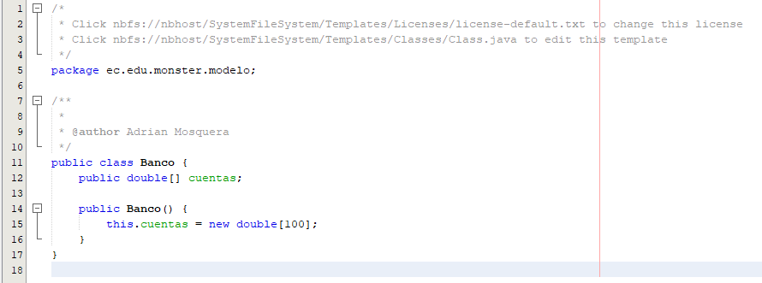
3.8.1 CODIFICACIÓN DE LOS ARCHIVOS Del modelo
1 OBJETIVOS
2 MARCO TEÓRICO
2.1 JAVA
2.2 APACHE NETBEANS
2.3 CONCURRENCIA
2.4 HILOS
2.5 HILOS PARALELOS Y CONCURRENTES
2.6 TERMINOLOGIA Y METODOS
3 DESARROLLO
3.1 CREACIÓN DEL PROYECTO
3.2 CREACIÓN DE LOS PAQUETES PARA MVC
3.3 VIDEO 173
3.4 VIDEO 174
3.5 VIDEO 175
3.6 VIDEO 176
3.7 VIDEO 177
3.8 VIDEO 178
4 CONCLUSIONES
5 RECOMENDACIONES
6 BIBLIOGRAFÍA
2. Abra el archivo que fue creado y proceda a colocar el siguiente código.
14
16
53

Slide 55
3.8.2 CREACIÓN DE LOS ARCHIVOS de la vista
1 OBJETIVOS
2 MARCO TEÓRICO
2.1 JAVA
2.2 APACHE NETBEANS
2.3 CONCURRENCIA
2.4 HILOS
2.5 HILOS PARALELOS Y CONCURRENTES
2.6 TERMINOLOGIA Y METODOS
3 DESARROLLO
3.1 CREACIÓN DEL PROYECTO
3.2 CREACIÓN DE LOS PAQUETES PARA MVC
3.3 VIDEO 173
3.4 VIDEO 174
3.5 VIDEO 175
3.6 VIDEO 176
3.7 VIDEO 177
3.8 VIDEO 178
4 CONCLUSIONES
5 RECOMENDACIONES
6 BIBLIOGRAFÍA
1. De clic derecho en el paquete vista, luego nuevo y finalmente clase Java. En este cree una clase llamada BancoVista
14
16
54

Slide 56
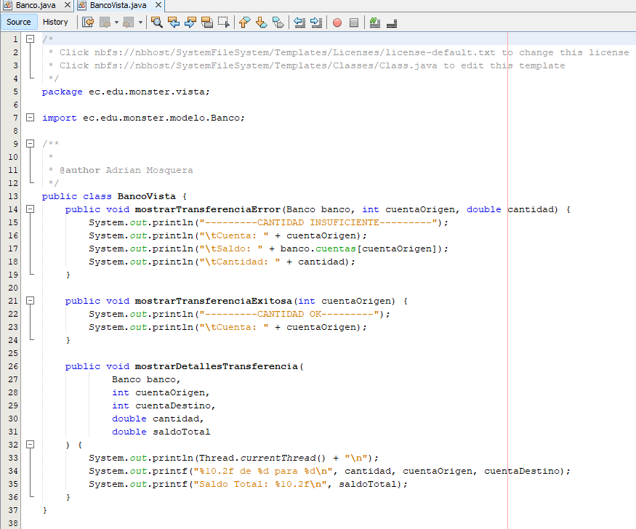
3.8.2 CODIFICACIÓN DE LOS ARCHIVOS de la vista
1 OBJETIVOS
2 MARCO TEÓRICO
2.1 JAVA
2.2 APACHE NETBEANS
2.3 CONCURRENCIA
2.4 HILOS
2.5 HILOS PARALELOS Y CONCURRENTES
2.6 TERMINOLOGIA Y METODOS
3 DESARROLLO
3.1 CREACIÓN DEL PROYECTO
3.2 CREACIÓN DE LOS PAQUETES PARA MVC
3.3 VIDEO 173
3.4 VIDEO 174
3.5 VIDEO 175
3.6 VIDEO 176
3.7 VIDEO 177
3.8 VIDEO 178
4 CONCLUSIONES
5 RECOMENDACIONES
6 BIBLIOGRAFÍA
2. Abra el archivo que fue creado y proceda a colocar el siguiente código.
14
16
55

Slide 57
3.8.3 CODIFICACIÓN DE LOS ARCHIVOS DEL Controlador
1 OBJETIVOS
2 MARCO TEÓRICO
2.1 JAVA
2.2 APACHE NETBEANS
2.3 CONCURRENCIA
2.4 HILOS
2.5 HILOS PARALELOS Y CONCURRENTES
2.6 TERMINOLOGIA Y METODOS
3 DESARROLLO
3.1 CREACIÓN DEL PROYECTO
3.2 CREACIÓN DE LOS PAQUETES PARA MVC
3.3 VIDEO 173
3.4 VIDEO 174
3.5 VIDEO 175
3.6 VIDEO 176
3.7 VIDEO 177
3.8 VIDEO 178
4 CONCLUSIONES
5 RECOMENDACIONES
6 BIBLIOGRAFÍA
1. De clic derecho en el paquete vista, luego nuevo y finalmente clase Java, cree 2 clases, una llamada BancoControlador y otra TransferenciasControlador
14
16
56

Slide 58
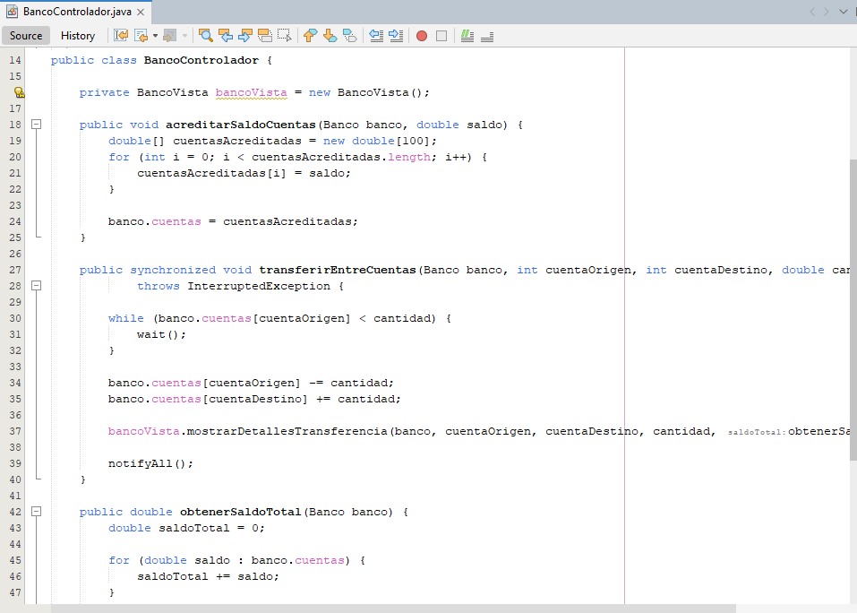
3.8.3 CODIFICACIÓN DE LOS ARCHIVOS DEL Controlador
1 OBJETIVOS
2 MARCO TEÓRICO
2.1 JAVA
2.2 APACHE NETBEANS
2.3 CONCURRENCIA
2.4 HILOS
2.5 HILOS PARALELOS Y CONCURRENTES
2.6 TERMINOLOGIA Y METODOS
3 DESARROLLO
3.1 CREACIÓN DEL PROYECTO
3.2 CREACIÓN DE LOS PAQUETES PARA MVC
3.3 VIDEO 173
3.4 VIDEO 174
3.5 VIDEO 175
3.6 VIDEO 176
3.7 VIDEO 177
3.8 VIDEO 178
4 CONCLUSIONES
5 RECOMENDACIONES
6 BIBLIOGRAFÍA
2. Coloque el código de los archivos BancoControlador y Transferencia Controlador respectivamente
14
16
57

Slide 59
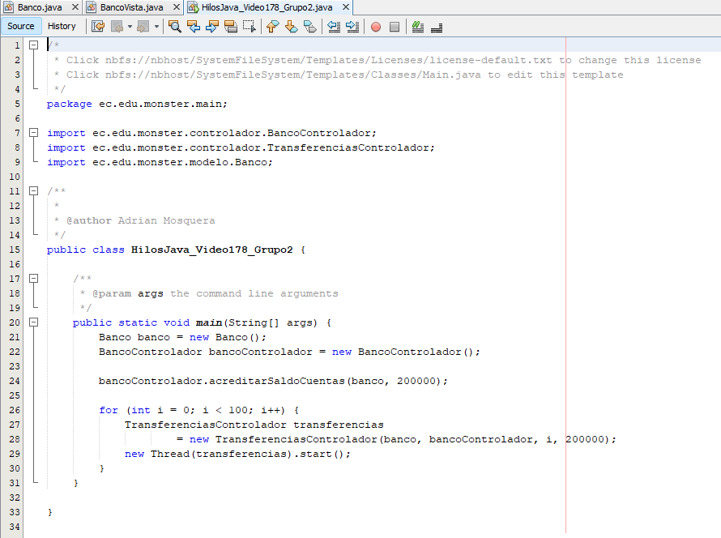
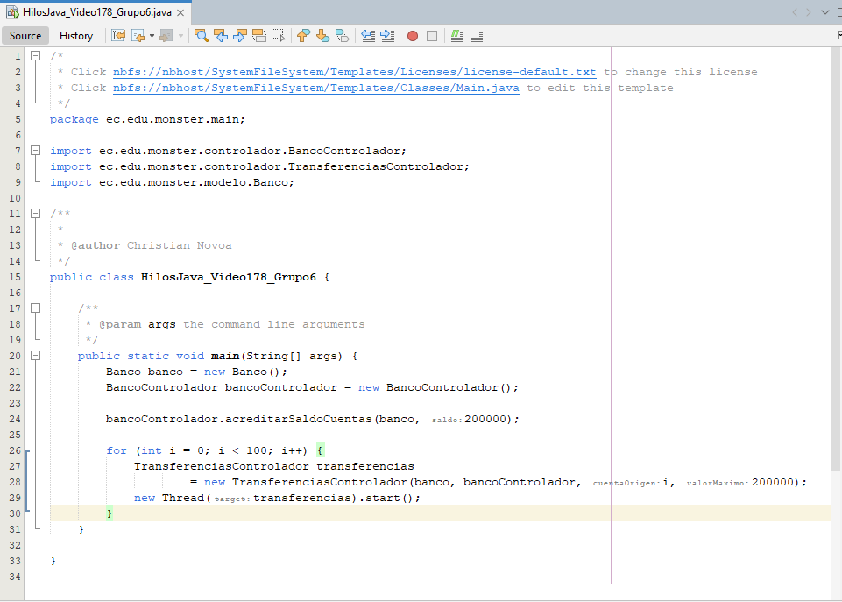
3.8.4 CODIFICACIÓN DE LOS ARCHIVOS DEL Paquete principal.
1 OBJETIVOS
2 MARCO TEÓRICO
2.1 JAVA
2.2 APACHE NETBEANS
2.3 CONCURRENCIA
2.4 HILOS
2.5 HILOS PARALELOS Y CONCURRENTES
2.6 TERMINOLOGIA Y METODOS
3 DESARROLLO
3.1 CREACIÓN DEL PROYECTO
3.2 CREACIÓN DE LOS PAQUETES PARA MVC
3.3 VIDEO 173
3.4 VIDEO 174
3.5 VIDEO 175
3.6 VIDEO 176
3.7 VIDEO 177
3.8 VIDEO 178
4 CONCLUSIONES
5 RECOMENDACIONES
6 BIBLIOGRAFÍA
1. Abra el archivo que fue creado por defecto dentro del paquete main y proceda a colocar el siguiente código.
14
16
58

Slide 60


1 OBJETIVOS
2 MARCO TEÓRICO
2.1 JAVA
2.2 APACHE NETBEANS
2.3 CONCURRENCIA
2.4 HILOS
2.5 HILOS PARALELOS Y CONCURRENTES
2.6 TERMINOLOGIA Y METODOS
3 DESARROLLO
3.1 CREACIÓN DEL PROYECTO
3.2 CREACIÓN DE LOS PAQUETES PARA MVC
3.3 VIDEO 173
3.4 VIDEO 174
3.5 VIDEO 175
3.6 VIDEO 176
3.7 VIDEO 177
3.8 VIDEO 178
4 CONCLUSIONES
5 RECOMENDACIONES
6 BIBLIOGRAFÍA
3.8.5 EJECUCIÓN DEL PROYECTO.
11
59
9

Slide 61
4 CONCLUSIONES
1 OBJETIVOS
2 MARCO TEÓRICO
2.1 JAVA
2.2 APACHE NETBEANS
2.3 CONCURRENCIA
2.4 HILOS
2.5 HILOS PARALELOS Y CONCURRENTES
2.6 TERMINOLOGIA Y METODOS
3 DESARROLLO
3.1 CREACIÓN DEL PROYECTO
3.2 CREACIÓN DE LOS PAQUETES PARA MVC
3.3 VIDEO 173
3.4 VIDEO 174
3.5 VIDEO 175
3.6 VIDEO 176
3.7 VIDEO 177
3.8 VIDEO 178
4 CONCLUSIONES
5 RECOMENDACIONES
6 BIBLIOGRAFÍA
Los Hilos en java nos permite generar programas capaces de realizar múltiples tareas al mismo tiempo que pueden aprovechar todas las capacidades de procesamiento de un computador.
La sincronización de hilos es esencial para garantizar un comportamiento correcto y predecible en aplicaciones concurrentes. El desarrollo de un programa que implementa técnicas de sincronización adecuadas puede evitar problemas de concurrencia y mejorar el rendimiento general. Sin embargo, es importante tener en cuenta que la sincronización también puede introducir cierta sobrecarga y complejidad adicional.
Cuando se utilizan hilos las capacidades de nuestros proyectos aumentan ya que pueden hacer más tareas a la vez.
Se pueden realizar una especie de semáforos a los hilos cuando se utiliza programación concurrente para que de esta manera se pueda controlar el bloqueo de los hilos cuando uno necesita completar su tarea antes de que otro entre a la misma
35
26
60

Slide 62
5 RECOMENDACIONES
1 OBJETIVOS
2 MARCO TEÓRICO
2.1 JAVA
2.2 APACHE NETBEANS
2.3 CONCURRENCIA
2.4 HILOS
2.5 HILOS PARALELOS Y CONCURRENTES
2.6 TERMINOLOGIA Y METODOS
3 DESARROLLO
3.1 CREACIÓN DEL PROYECTO
3.2 CREACIÓN DE LOS PAQUETES PARA MVC
3.3 VIDEO 173
3.4 VIDEO 174
3.5 VIDEO 175
3.6 VIDEO 176
3.7 VIDEO 177
3.8 VIDEO 178
4 CONCLUSIONES
5 RECOMENDACIONES
6 BIBLIOGRAFÍA
Se recomienda renombrar el paquete principal del proyecto ya que esto nos ayuda a tener una mejor organización de nuestro código.
Utilizar el modelo MVC ya que de esta manera podemos realizar modificaciones de nuestros programas sin la necesidad de cambiar todo el código
Para futuras mejoras del programa, se sugiere considerar técnicas de sincronización más avanzadas, como monitores o semáforos, dependiendo de las necesidades específicas. Además, es recomendable realizar pruebas exhaustivas en diferentes escenarios de carga y evaluar el rendimiento en diferentes configuraciones de hardware.
36
27
61

Slide 63
6 BIBLIOGRAFÍA
1 OBJETIVOS
2 MARCO TEÓRICO
2.1 JAVA
2.2 APACHE NETBEANS
2.3 CONCURRENCIA
2.4 HILOS
2.5 HILOS PARALELOS Y CONCURRENTES
2.6 TERMINOLOGIA Y METODOS
3 DESARROLLO
3.1 CREACIÓN DEL PROYECTO
3.2 CREACIÓN DE LOS PAQUETES PARA MVC
3.3 VIDEO 173
3.4 VIDEO 174
3.5 VIDEO 175
3.6 VIDEO 176
3.7 VIDEO 177
3.8 VIDEO 178
4 CONCLUSIONES
5 RECOMENDACIONES
6 BIBLIOGRAFÍA
 | [1] ORACLE CORPORATION, «JAVA INTRODUCCION,» ORACLE CORPORATION, 2017. [En línea]. Available: https://aws.amazon.com/es/what-is/java/. [Último acceso: 05 11 2022].
 | [2] Netbeans, «Welcome to Apache NetBeans,» Netbeans, [En línea]. Available: https://netbeans.apache.org/. [Último acceso: 05 11 2022].
 | [3]theastrology, «theastrology,» theastrology, 2018. [En línea]. Available: https://es.theastrologypage.com/concurrency. [Último acceso: 26 11 2022].
 | [4] EDTeam, «EDTeam,» EDTeam, 2018. [En línea]. Available: https://ed.team/blog/como-funcionan-los-hilos-en-programacion. [Último acceso: 26 11 2022].
 | [5] Universidad de Alicante, «Universidad de Alicante,» Universidad de Alicante, 2012. [En línea]. Available: http://www.jtech.ua.es/dadm/restringido/java/sesion05-apuntes.html#:~:text=En%20Java%20los%20hilos%20est%C3%A1n,definir%20el%20m%C3%A9todo%20run().. [Último acceso: 26 11 2022].
37
28
62

